Slide 1
Evidence územního plánování a aktuální stav NGÚP
Odbor územního plánování ve spolupráci se sekcí informačních technologií
Školení on-line, 27. května 2025

Slide 2
Program jednání
Aktuální stav legislativy – bypass a prodloužení přechodného období na úseku územního plánování
Aktuální stav funkcionalit zajišťovaných NGÚP v přechodném období
Evidence územního plánování
Příručky k NGÚP
Diskuze a dotazy

Slide 3
Aktuální stav legislativy – bypass a prodloužení přechodného období na úseku územního plánování
Zákonem č. 437/2024 Sb. stanoveno přechodné období na úseku územního plánování pouze do 30. června 2025
S ohledem na aktuální stav projektu realizace NGÚP činí ministerstvo potřebné kroky k prodloužení přechodného období do 30. června 2026 (změna SZ součástí sněmovního tisku č. 883/3, senátní tisk č. 99 – aktuální stav projednávání zde)
Materiál byl schválen PSP 23.4.2025, PSP postoupila návrh zákona Senátu 13.5.2025

Slide 4
Kontrolní nástroje k jednotnému standardu ÚPD, ZÚ, ÚOSÚ, ÚOAÚ a strojově čitelnému formátu ÚS
Povinné funkcionality v přechodném období
Zásady územního rozvoje
  Probíhá testování kontrolního nástroje
  Dočasně zajištěno formou ruční kontroly pracovníky OÚP MMR
Územní plán
  Nasazeno pro EsriShapefile
  Probíhá testování verze validátoru pro DXF
  Ruční kontrolu formátu DXF nemůže OÚP MMR garantovat, proto nelze vydat „náhradní“ potvrzení
Regulační plán, vymezení zastavěného území, územní opatření, územní studie
  Nasazeno pro EsriShapefile
  Probíhá testování verzí validátorů pro DXF (RP, ÚS)
  Pro verzi DXF dočasně zajištěno formou ruční kontroly pracovníky OÚP MMR

Slide 5
Metodická podpora ke kontrolním nástrojům
Povinné funkcionality v přechodném období
K zásadám územního rozvoje zveřejněny:
Vzorová geodatabáze a styly pro ArcGIS Pro
Vzorová struktura JVF ZUR
Příklad zpracování ZÚR v JS v ArcGIS Pro
Příklad zpracování ZÚR v JVF ZÚR
Ke každému typu dokumentace (vyjma ZÚR) zveřejněny:
Vzorové struktury a styly pro ArcGIS Pro
Vzorové struktury a styly pro QGIS
Vzorové struktury ESRI Shapefile
Vzorový metadatový soubor a popis jeho struktury
Pro územní plány zveřejněny dále:
  Metodický pokyn k jednotnému standardu
  Katalog standardizovaných jevů
  Python skripty pro hromadný export dat z prostředí QGIS
  Návod na změnu bitové hloubky rastrových výkresů
https://mmr.gov.cz/cs/ministerstvo/stavebni-pravo/stanoviska-a-metodiky/uzemni-planovani/9-zakon-c-283-2021-sb/8-jednotny-standard
Uživatelská příručka ke kontrolnímu nástroji
https://uzemniplanovani.gov.cz/uzivatelska-prirucka

Slide 6
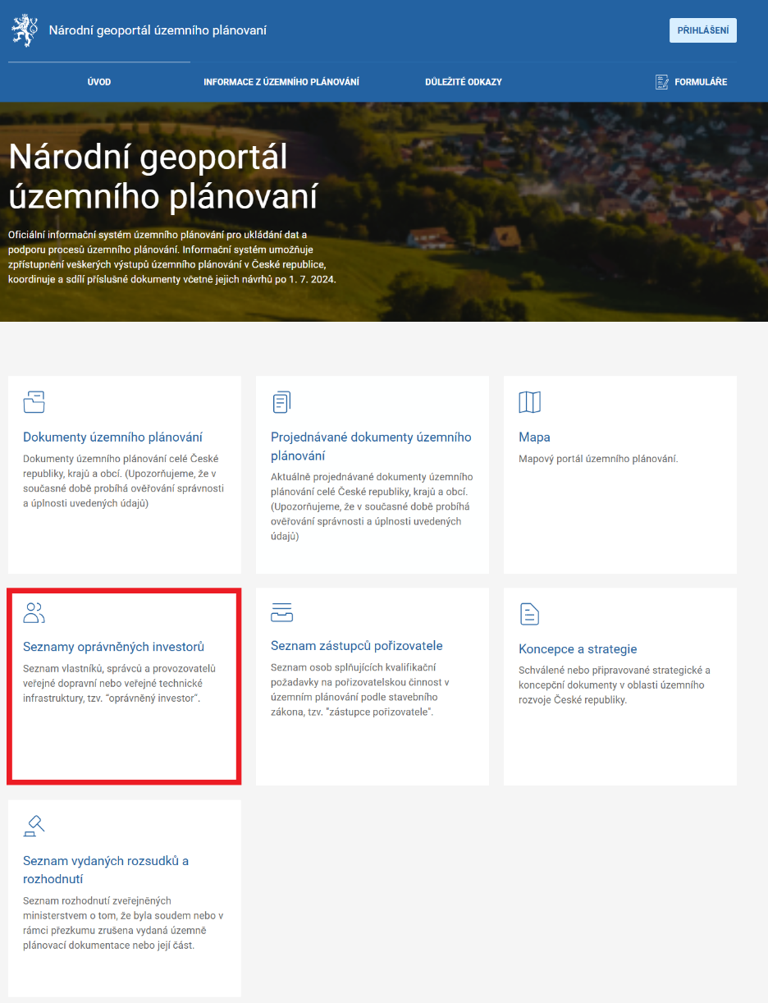
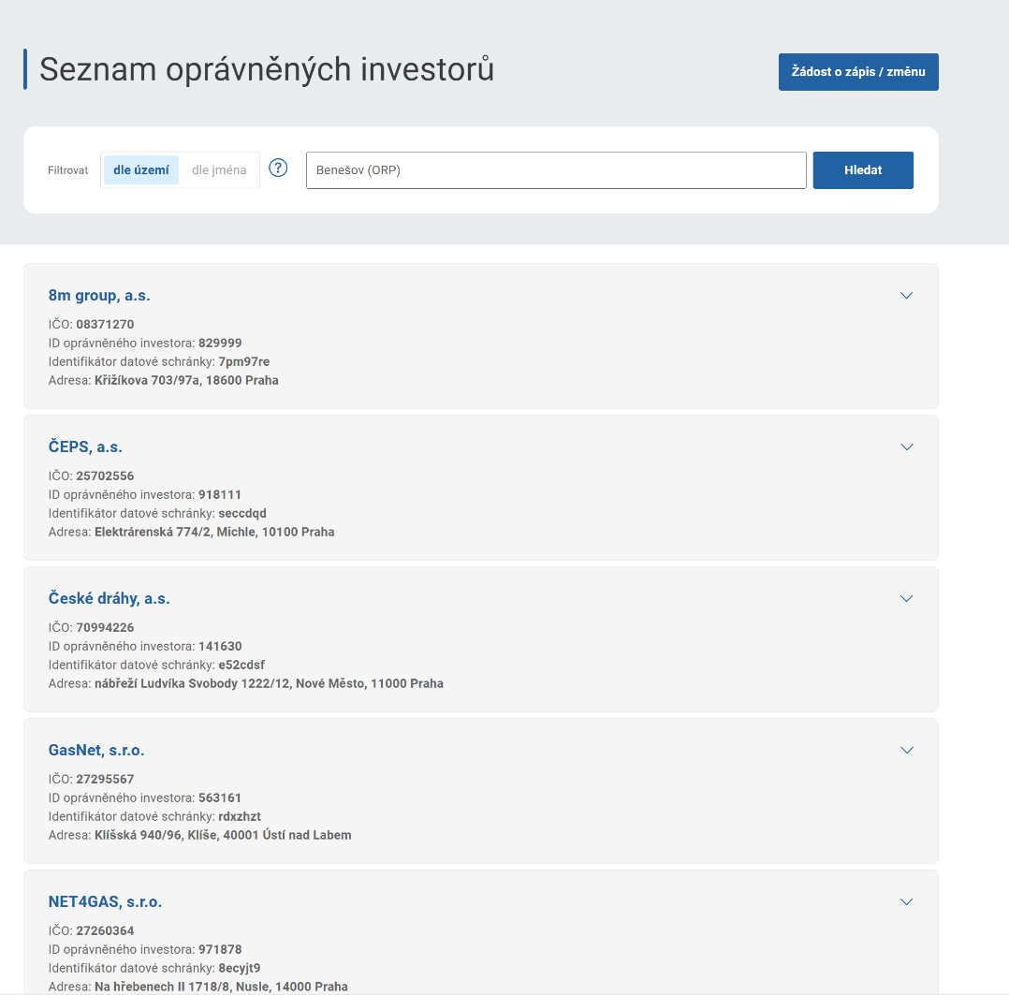
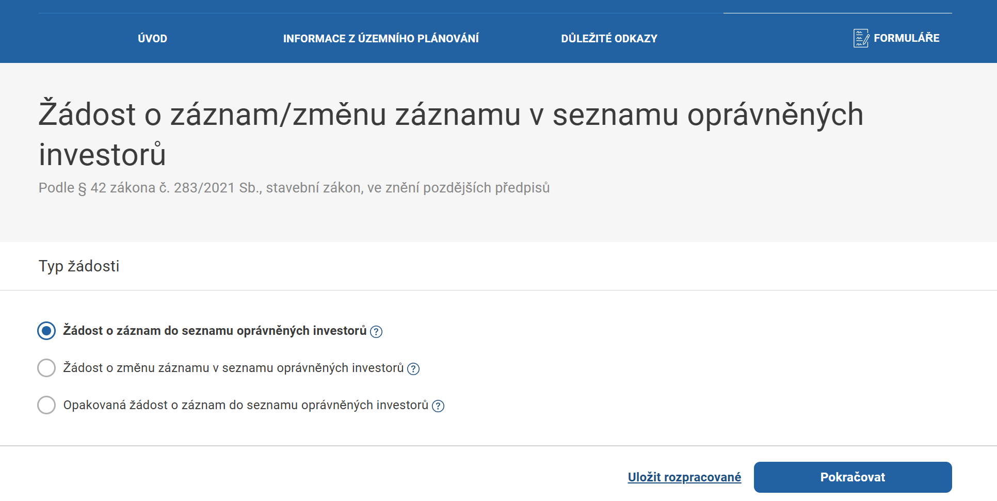
Seznam oprávněných investorů
Povinné funkcionality
v přechodném období
Plánovaný další rozvoj
V přechodném období: generování seznamu v CSV
Cílový stav:
generování do rozdělovníku v rámci AIS

Slide 7
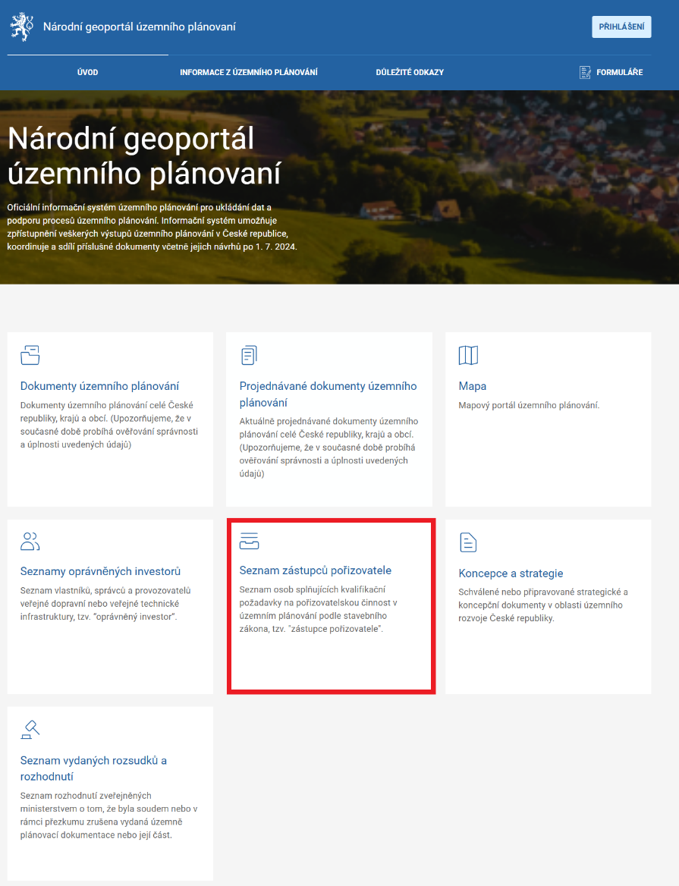
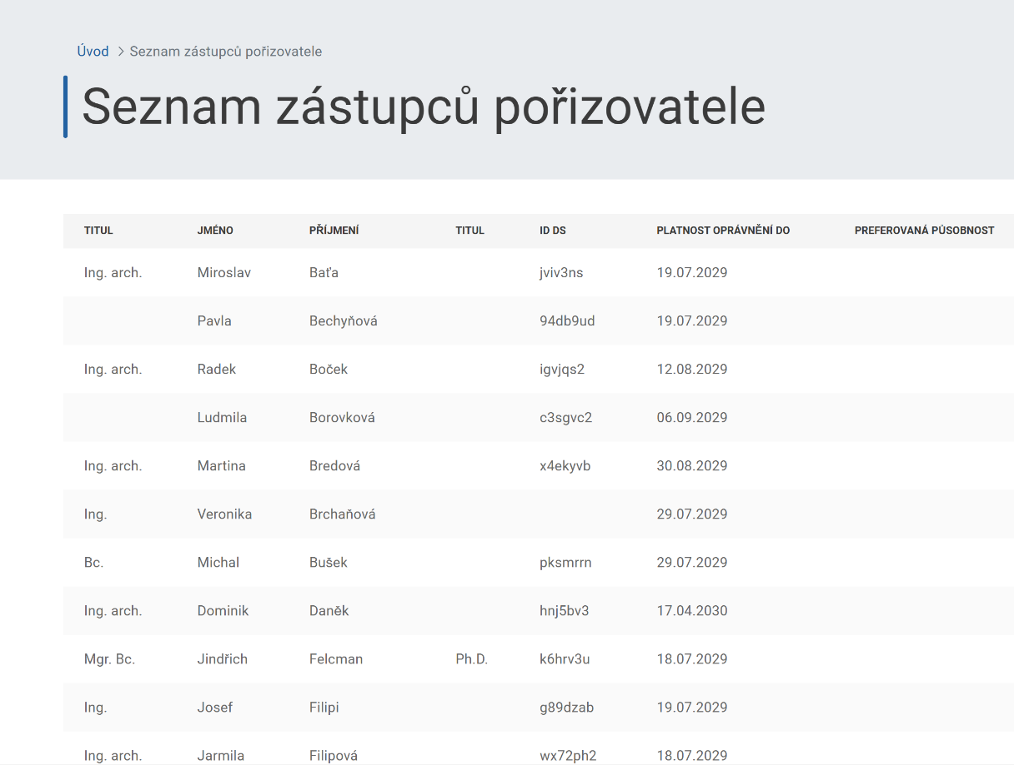
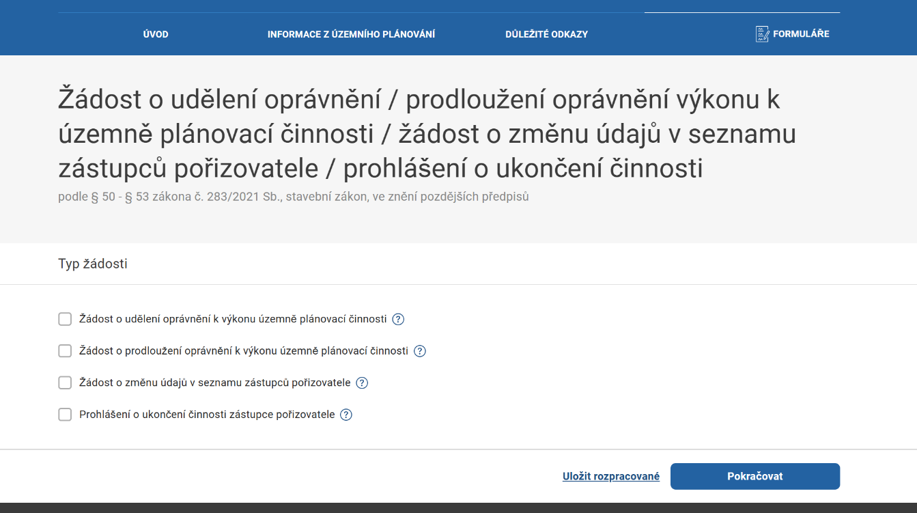
Seznam zástupců pořizovatele
Aktuální stav funkcionalit
v přechodném období
Plánovaný další rozvoj

Slide 8
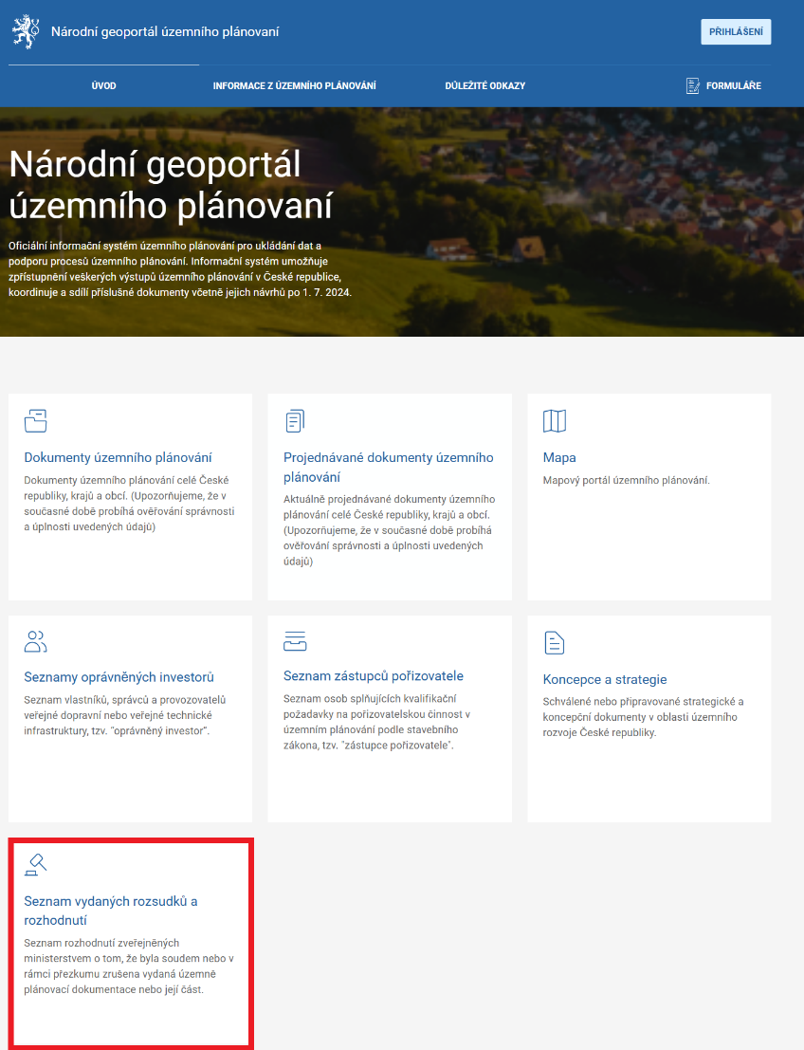
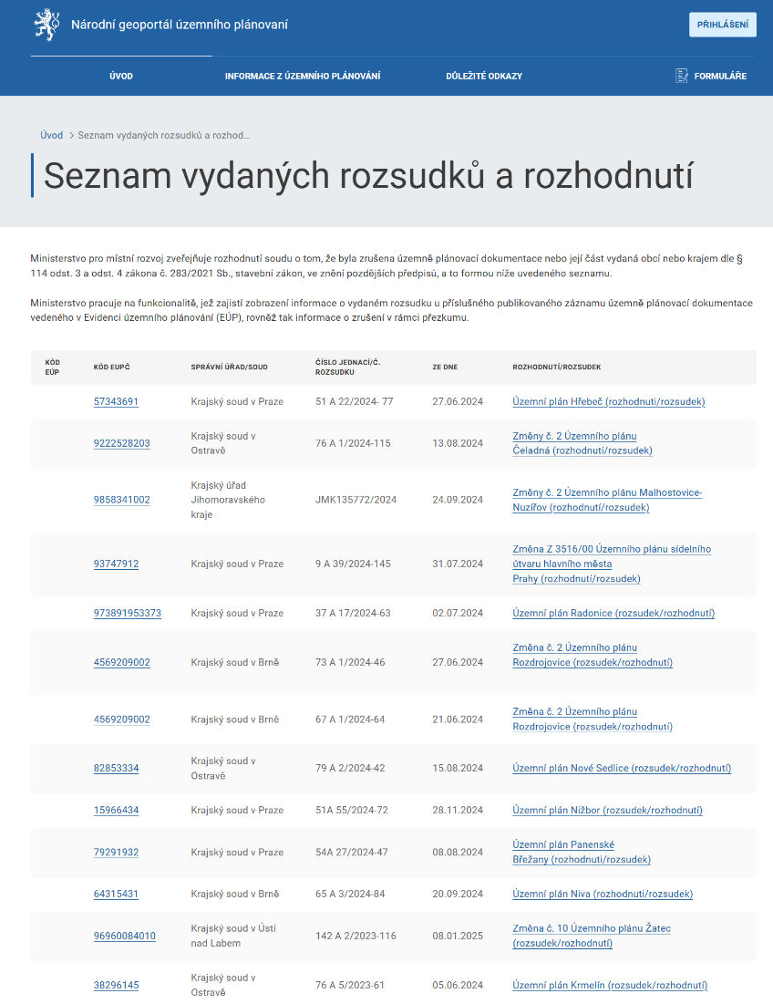
Seznam zrušujících soudních rozsudků a rozhodnutí v přezkumném řízení
Aktuální stav funkcionalit
v přechodném období
Plánovaný další rozvoj
Zajistit zobrazování relevantních rozsudků a rozhodnutí u příslušné dokumentace na NGÚP

Slide 9
Povinnosti ve vztahu k evidenci územně plánovací činnosti v přechodném období (§ 334b SZ)
Evidence územního plánování
Ministerstvo zajišťuje v přechodném období evidenci územně plánovací činnosti
Data do evidence vkládá příslušný pořizovatel.
Předmětem evidence územně plánovací činnosti jsou údaje o:
  územně plánovací dokumentaci,
  zastavěném území,
  územním opatření
  územní studii
  včetně průběhu jejich pořizování.
  Součástí evidovaných údajů je i údaj o adrese zveřejnění dokumentace

Slide 10
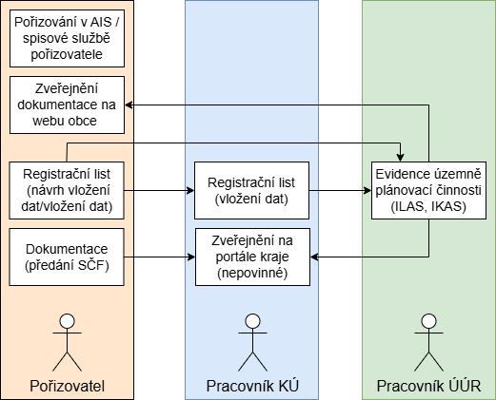
Evidence územně plánovací činnosti v zákoně 183/2006 Sb.
Evidence územního plánování
Chybovost
Neaktuálnost
Neúplnost

Slide 11
Evidence územního plánování
EÚPČ (evidence územně plánovací činnosti)
EÚP (evidence územního plánování)

Slide 12
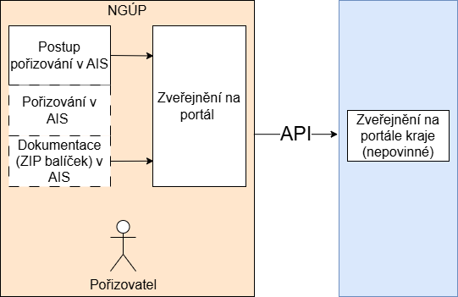
Evidence územního plánování v NGÚP
Evidence územního plánování
Přesnost: Data odpovídají realitě a neobsahují chyby.
Aktuálnost: Data jsou aktuální a odrážejí aktuální stav.
Kompletnost: Data zahrnují všechny potřebné informace.
Konzistence: Data jsou vzájemně v souladu a neobsahují rozpory.

Slide 13
Principy EÚP v NGÚP
Evidence územního plánování
Každý evidovaný výstup územně plánovací činnosti má přidělen unikátní kód EÚP:
  Územně plánovací dokumentace (ÚRP, ZÚR, ÚP, RP)
  Změna ÚPD (vazba na mateřskou dokumentaci formou atributu)
  Zpráva o uplatňování ÚRP, ZÚR, ÚP (vazba na "mateřskou dokumentac"i formou atributu)
  Vymezení zastavěného území
  Změna vymezení zastavěného území (vazba na "mateřskou dokumentaci" formou atributu)
  Územní opatření o stavební uzávěře
  Územní opatření o asanaci území
  Územní studie
Při pořízení zrušení RP se kód EÚP nepřiděluje, ale naváže se na stávající záznam RP, který má být zrušen

Slide 14
Principy EÚP v NGÚP
Evidence územního plánování
Evidované údaje u záznamu vychází z dosavadní praxe a odpovídají i obsahu metadat u ZIP balíčku (název, pořizovatel, zpracovatel, vydávající orgán...)
Evidují se všechny etapy, vkládání etap si řídí pořizovatel, etapy lze založit vícekrát (opakované projednání, opakované předložení zastupitelstvu...)
Po nabytí účinnosti se změní stav automaticky na "vydaná dokumentace" pro potřeby publikace na portále
K jednomu záznamu EÚP lze napárovat více spisů
Oprávnění k editaci

Slide 15
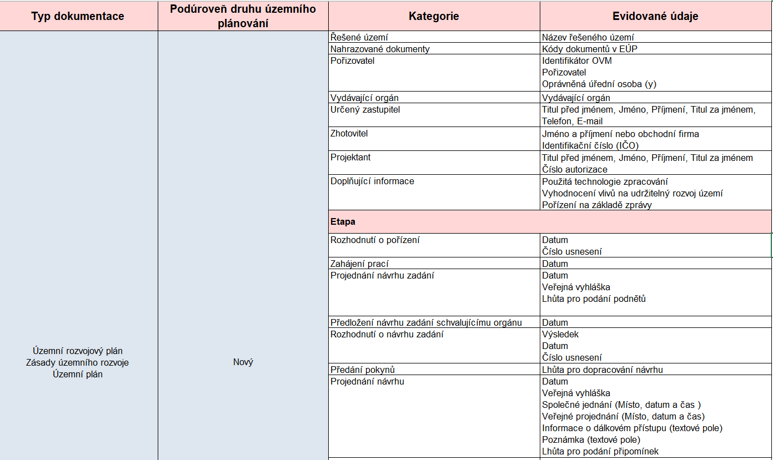
Obsah evidovaných údajů na záložce Postup pořizování
Evidence územního plánování

Slide 16
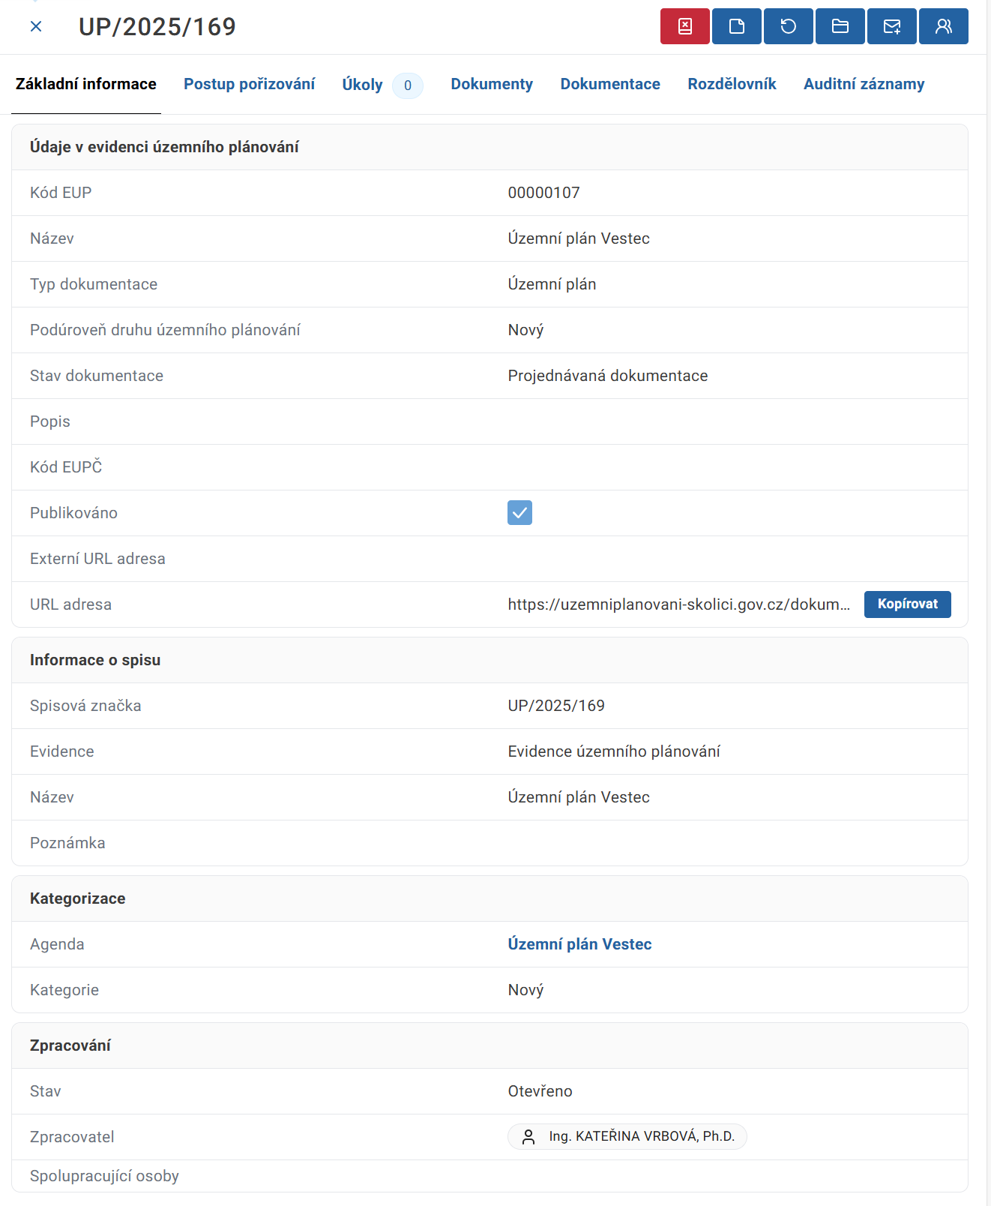
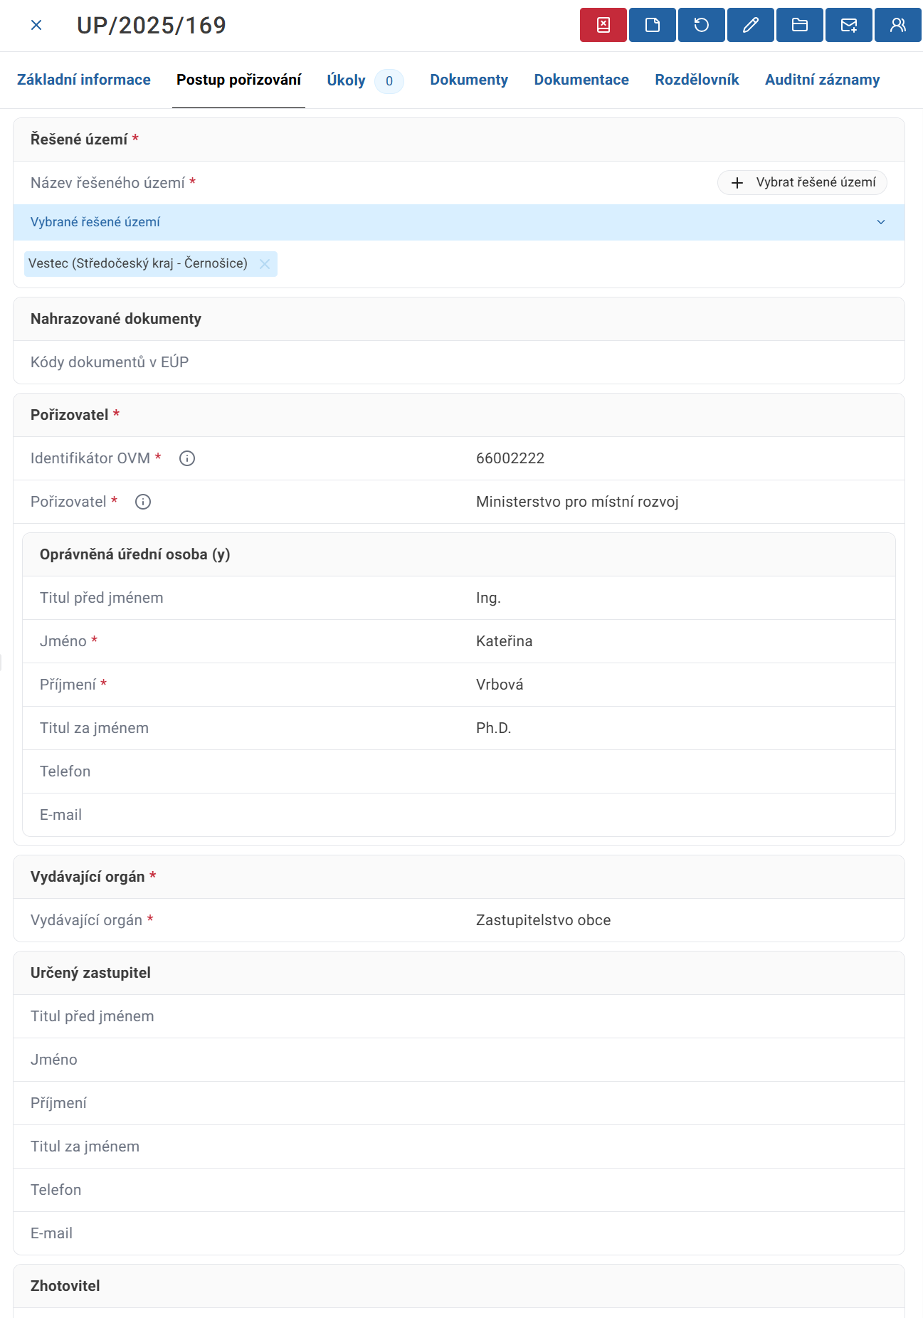
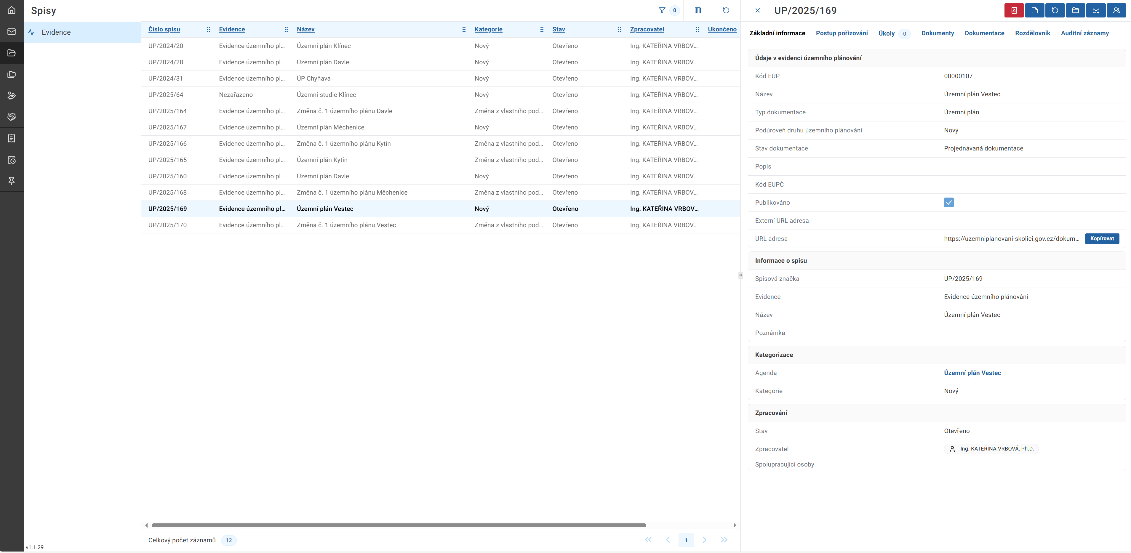
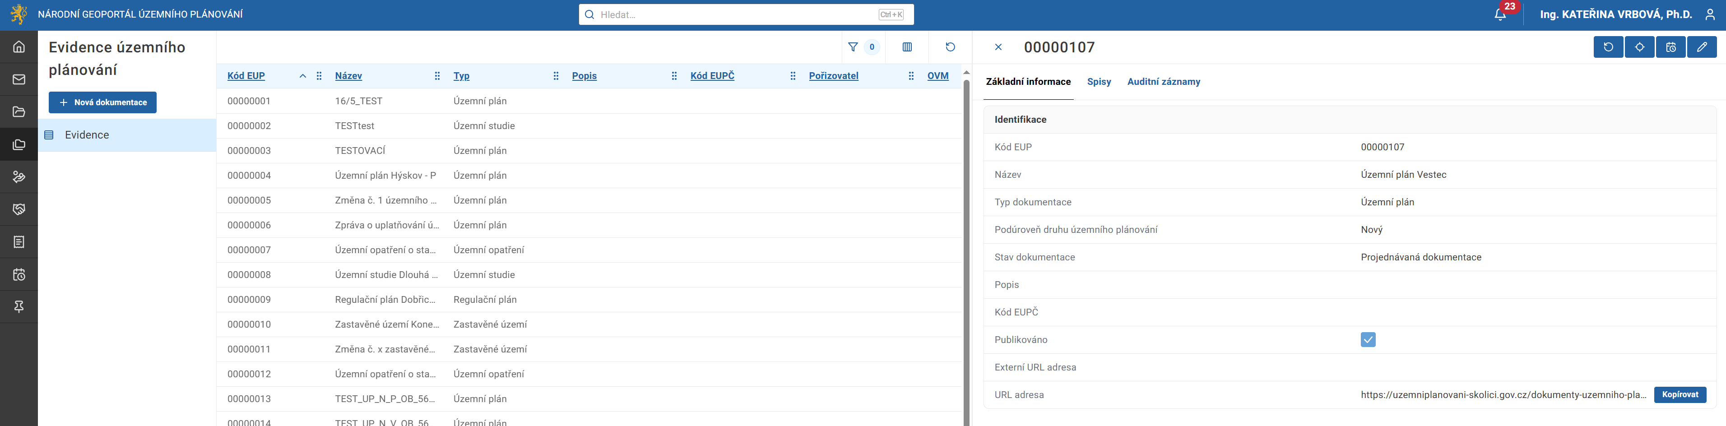
Zobrazené údaje EÚP v AIS NGÚP
Evidence územního plánování

Slide 17
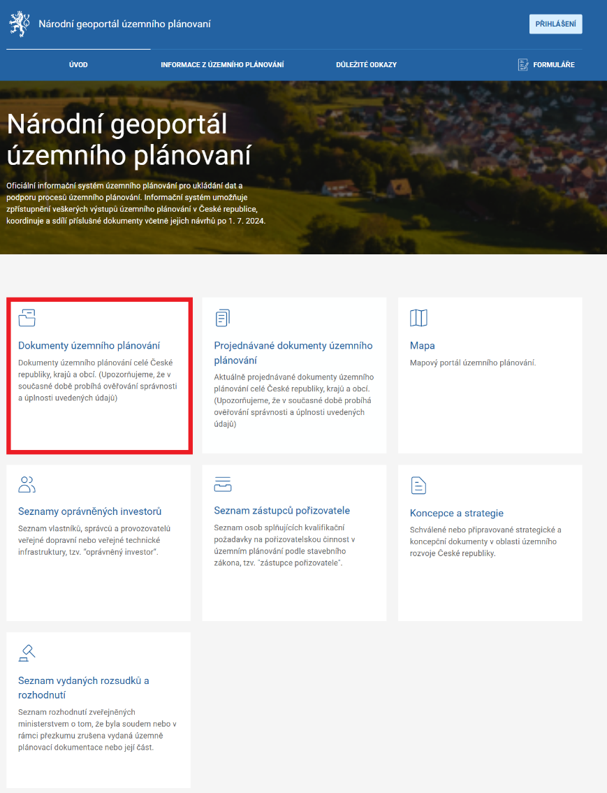
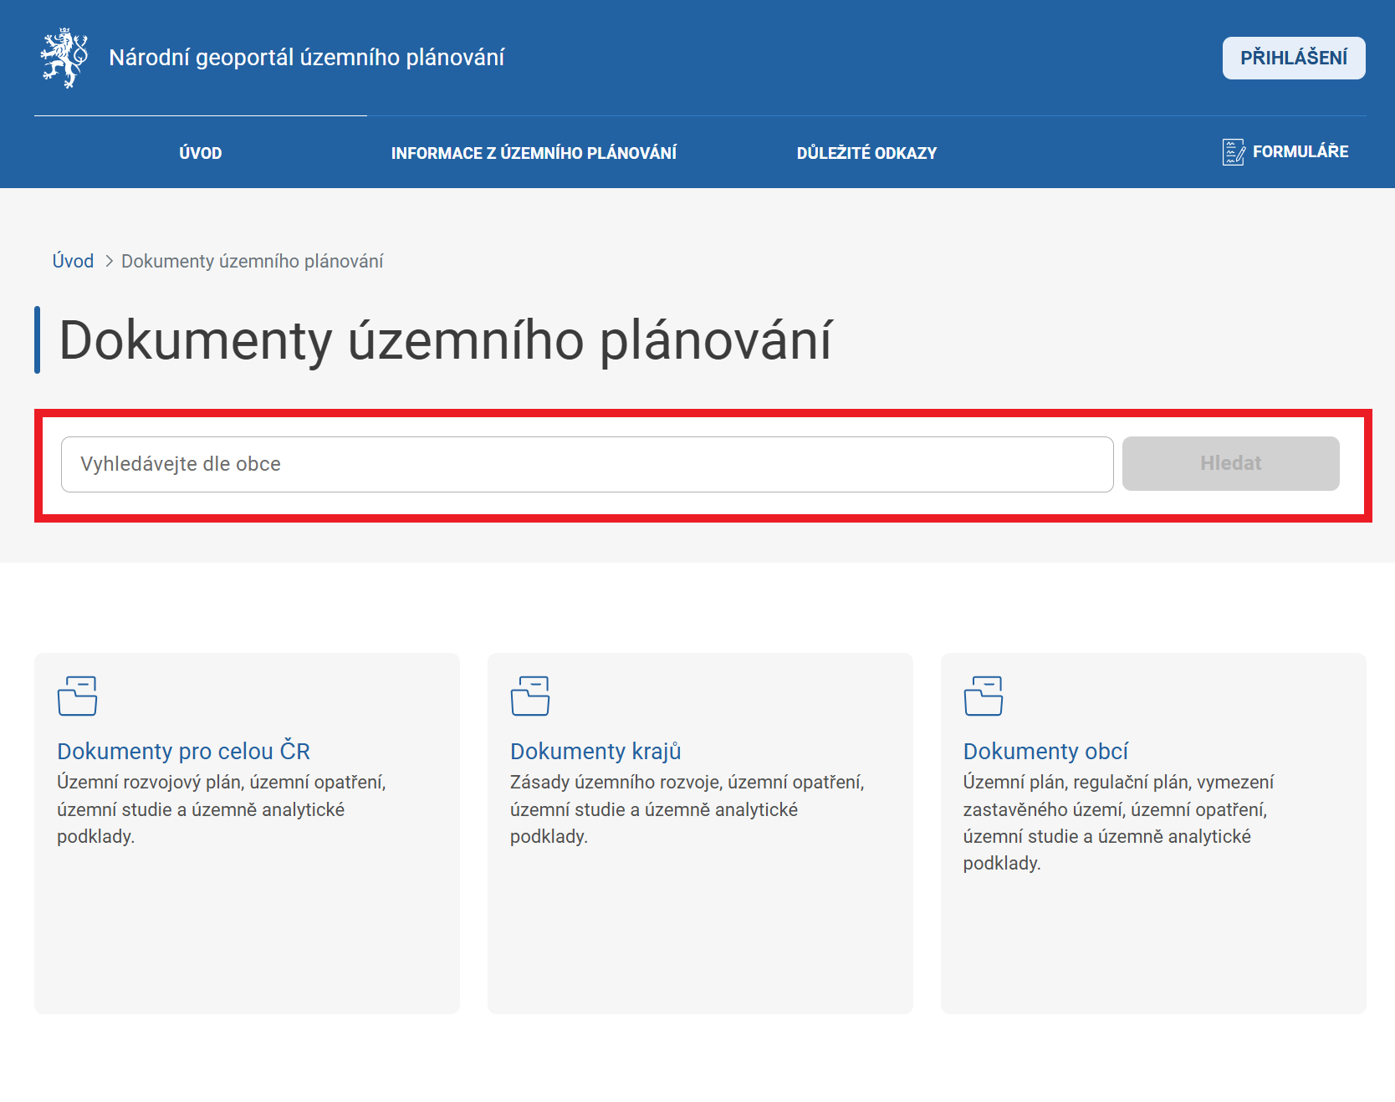
Evidence územního plánování = Dokumenty územního plánování na veřejné části (portál)
Evidence územního plánování
Dokumenty územního plánování
Všechny vydané a pořizované dokumenty na území vybrané obce

Slide 18
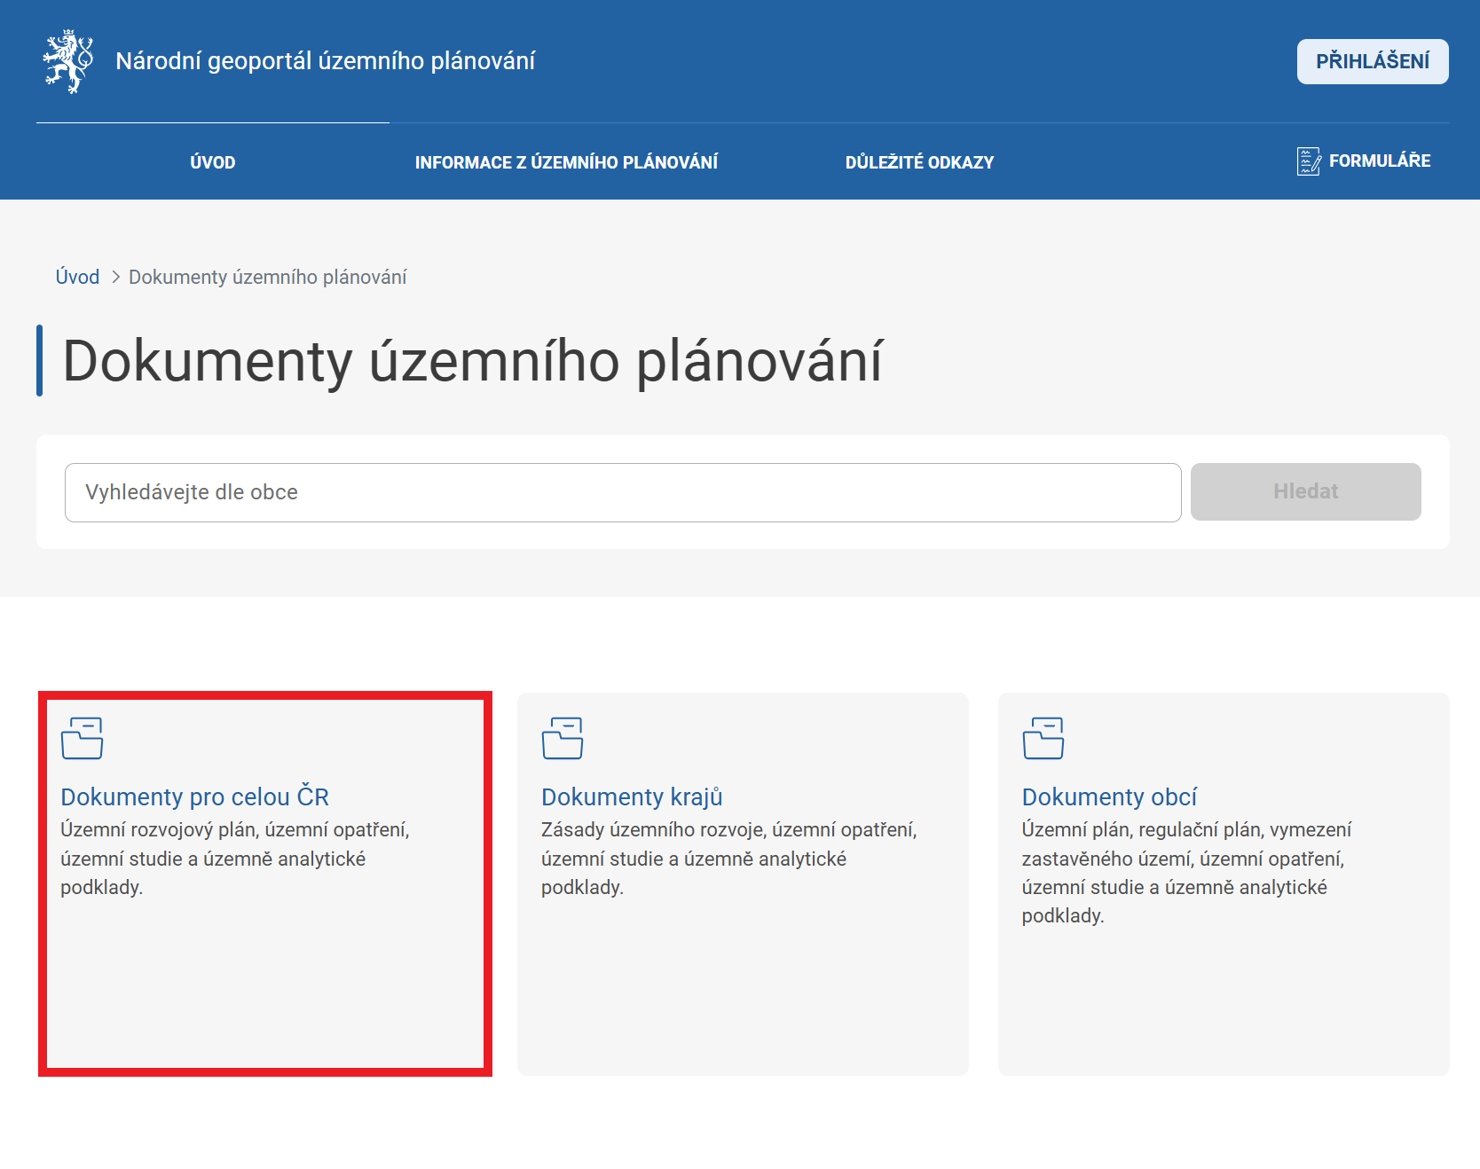
Evidence územního plánování = Dokumenty územního plánování na veřejné části (portál)
Evidence územního plánování
Dokumenty pro celou ČR
Dokumenty vydané a pořizované (pořizovatel MMR a MD)

Slide 19
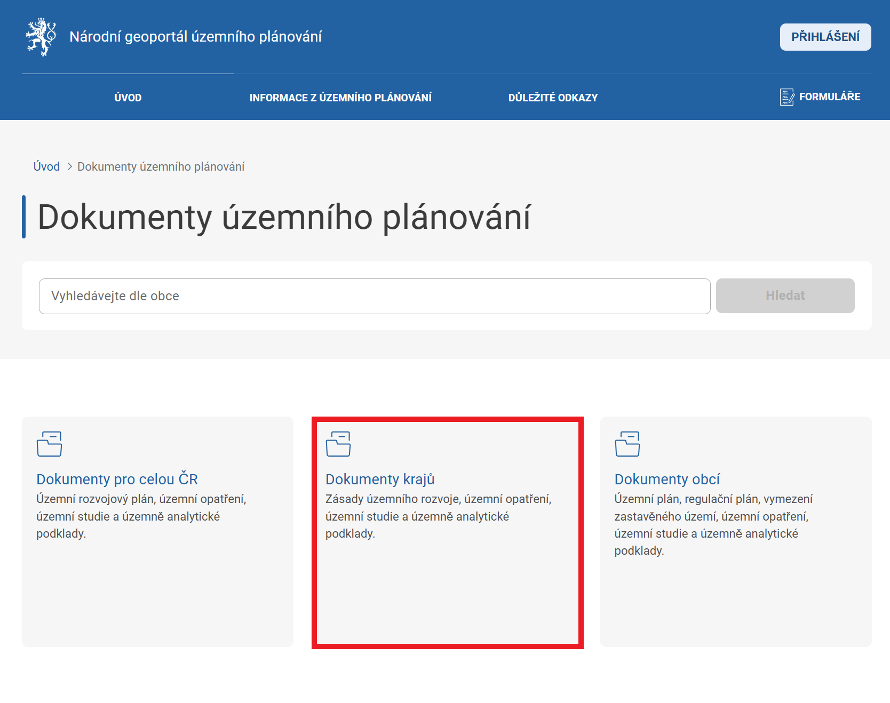
Evidence územního plánování = Dokumenty územního plánování na veřejné části (portál)
Evidence územního plánování
Dokumenty krajů
Dokumenty vydané a pořizované (pořizovatel KÚ)

Slide 20
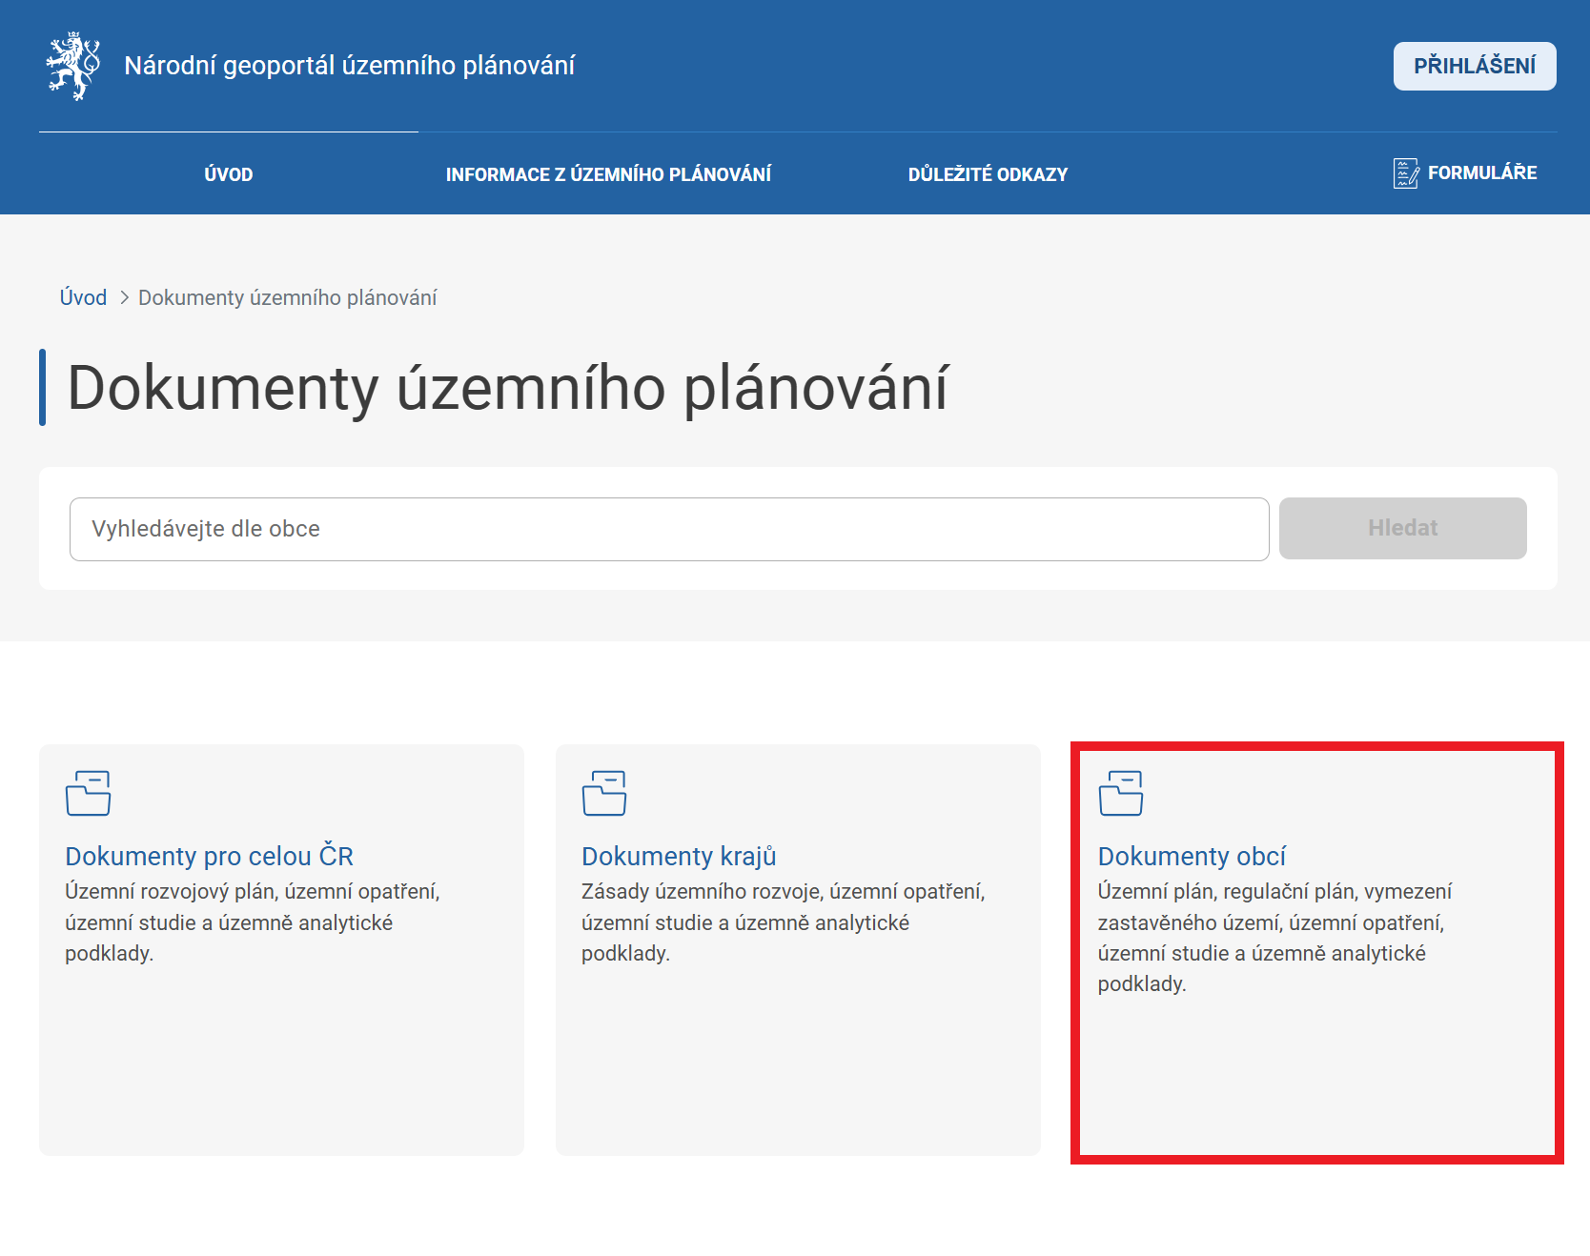
Evidence územního plánování = Dokumenty územního plánování na veřejné části (portál)
Evidence územního plánování
Dokumenty obcí
Dokumenty vydané a pořizované (pořizovatel ORP nebo obecní úřad, MO)

Slide 21
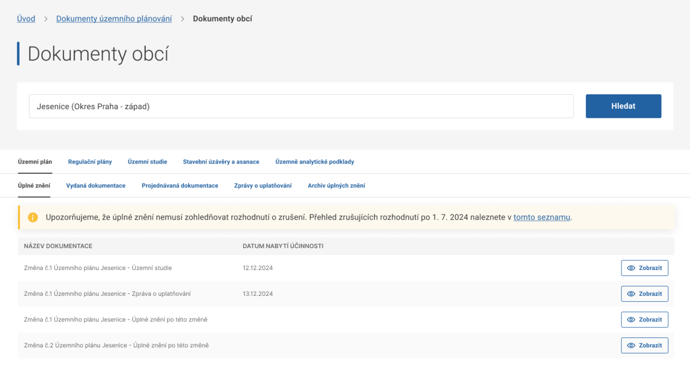
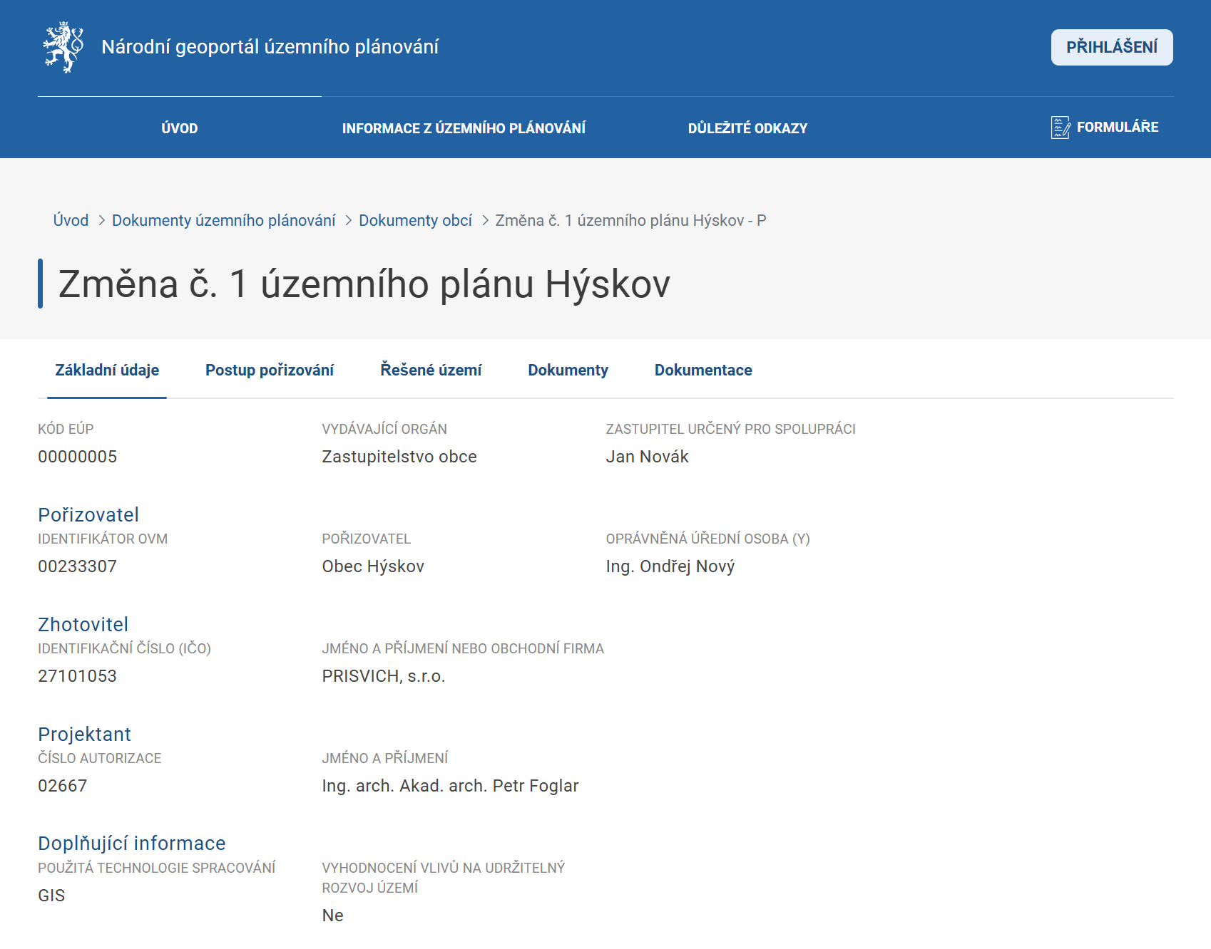
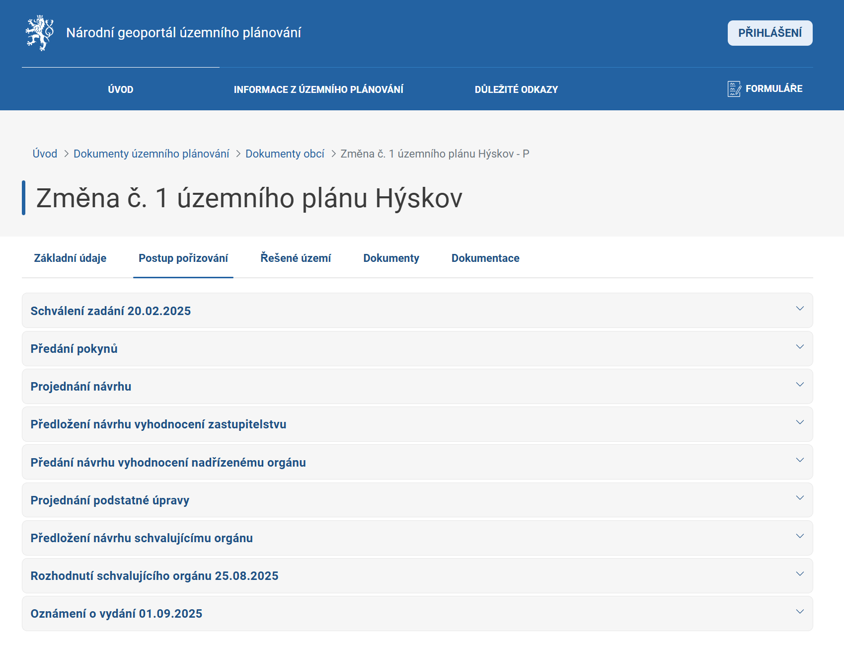
Evidence územního plánování = Dokumenty územního plánování na veřejné části (portál)
Evidence územního plánování
Cílový stav

Slide 22
Evidence územního plánování - videoukázka
Evidence územního plánování

Slide 23
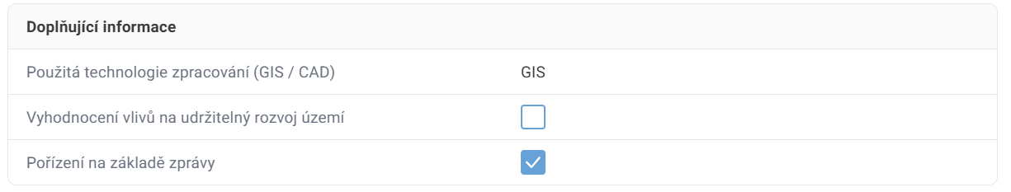
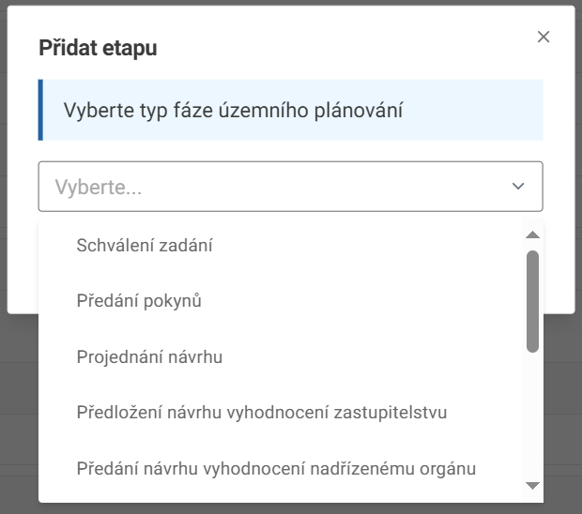
Evidence územního plánování – Specifika jednotlivých dokumentací
Územní rozvojový plán / Zásady územního rozvoje / Územní plán – Nový – Pořízení na základě zprávy
Po zaevidování atributu v doplňujících informací Pořízení na základě zprávy – ANO na záložce Postup pořizování se změní rozsah etap v číselníku.

Slide 24
Evidence územního plánování – Specifika jednotlivých dokumentací
Územně plánovací dokumentace – Změna
Při pořizování Zprávy o uplatňování, která obsahuje zadání změny je nutné založit záznam EÚP pro Zprávu o uplatňování a po schválení založit nový záznam EÚP pro Změnu ÚPD
2 záznamy EÚP
Při pořizování Změny z vlastního či jiného podnětu se založí záznam EÚP až po rozhodnutí o pořízení změny a schválení zadání změny

Slide 25
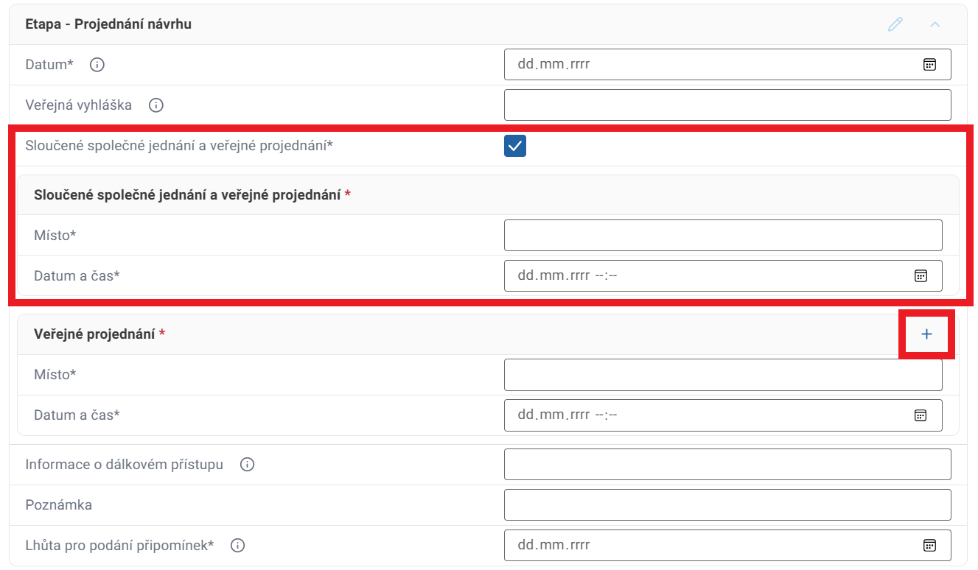
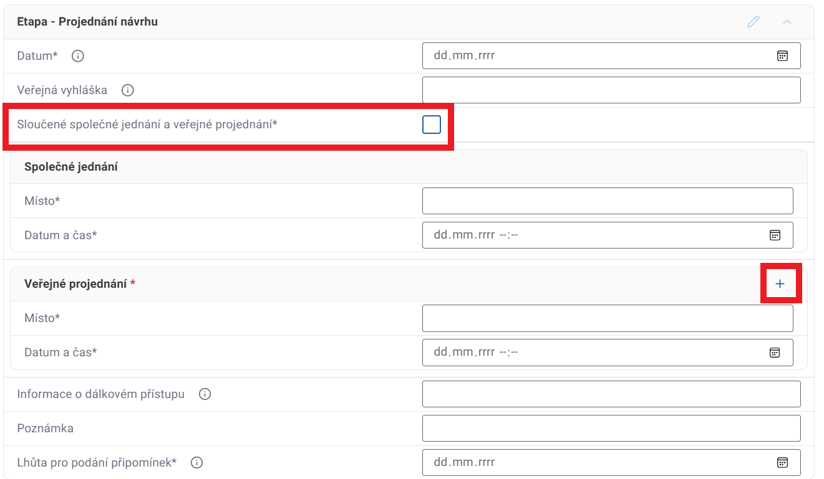
Evidence územního plánování – Specifika jednotlivých dokumentací
Územně plánovací dokumentace – Společné jednání a veřejné projednání
Při evidování etapy Projednání návrhu (u změny) a Projednání podstatné úpravy je k dispozici tlačítko Sloučené společné jednání a veřejné projednání, které mění evidované atributy.
Při evidování etapy Projednání návrhu a Projednání podstatné úpravy lze přidat více veřejných projednání.

Slide 26
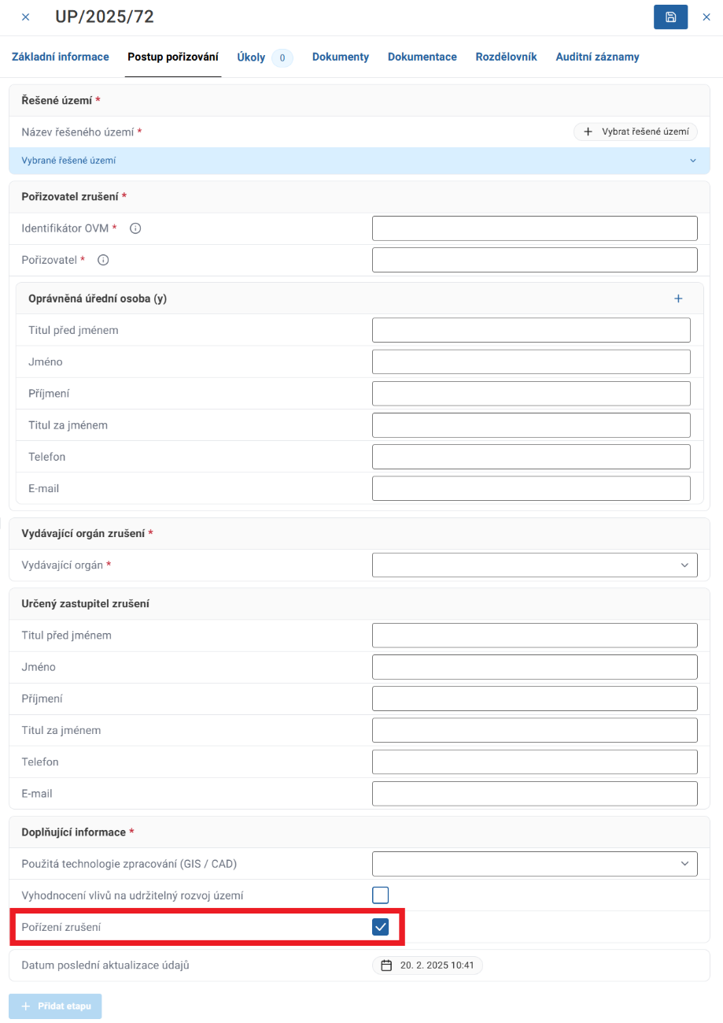
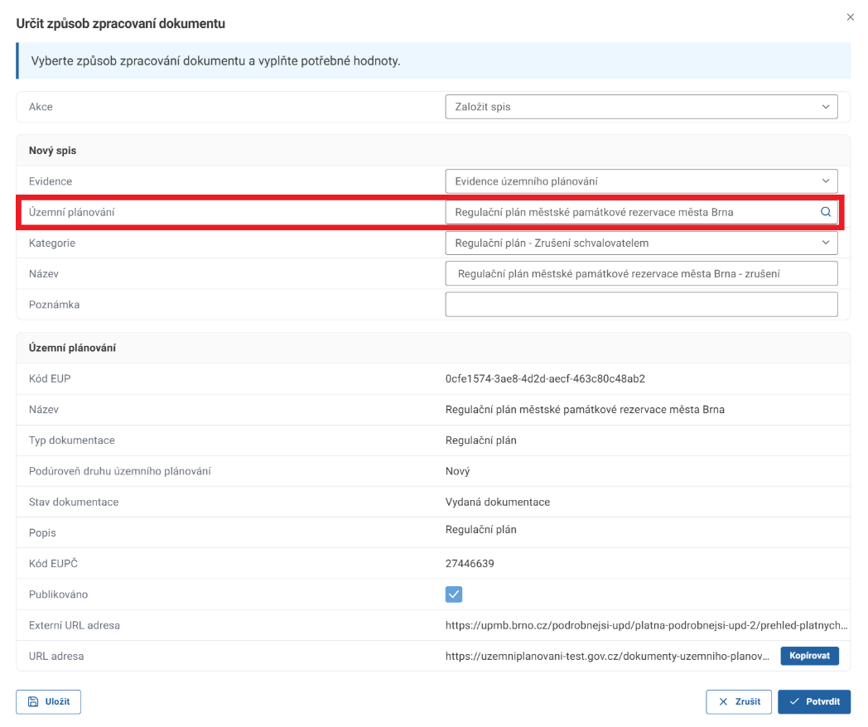
Evidence územního plánování – Specifika jednotlivých dokumentací
Regulační plán – Zrušení schvalujícím orgánem
Při rušení RP podle § 113 SZ se navazuje na existující záznam EÚP
Při založení spisu se musí v atributu Územní plánování vybrat příslušný regulační plán, který se ruší
Ve spisu na záložce Postup pořizování v Doplňujících informací je nutné zaškrtnout atribut Pořízení zrušení následně dojde ke změně vyplňovaných údajů

Slide 27
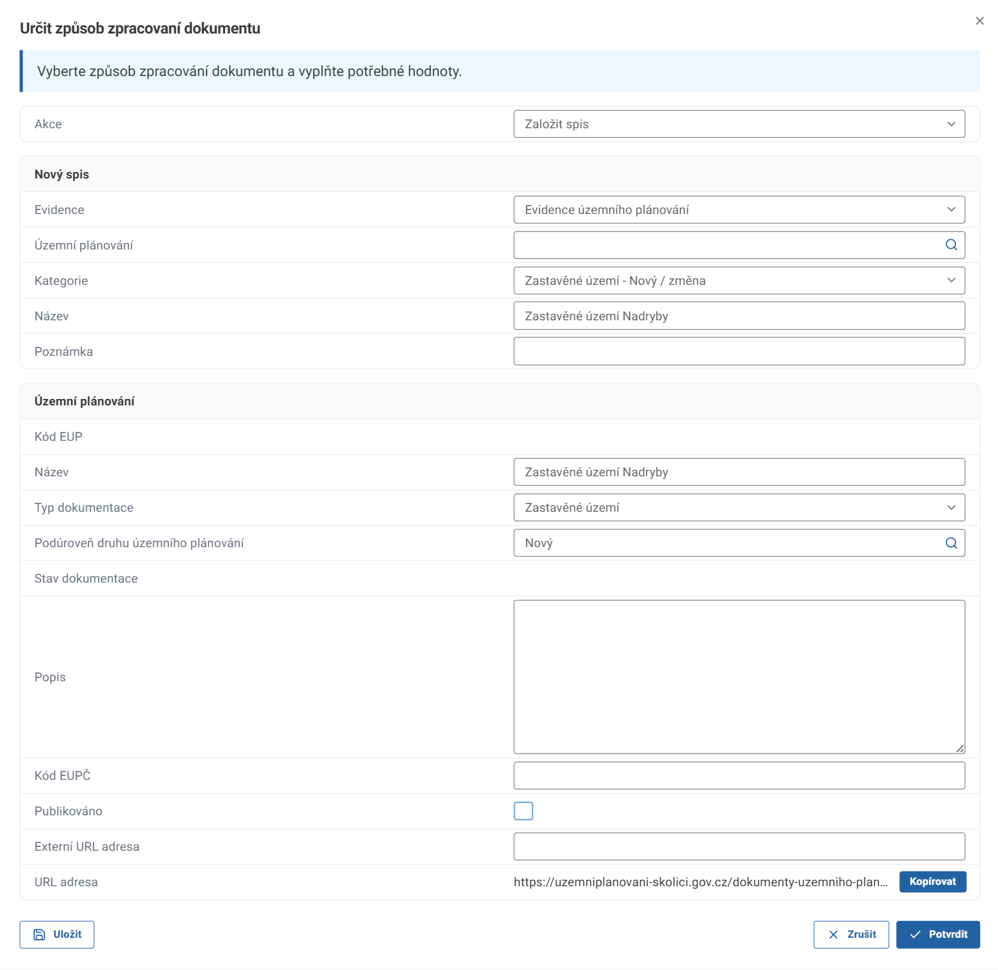
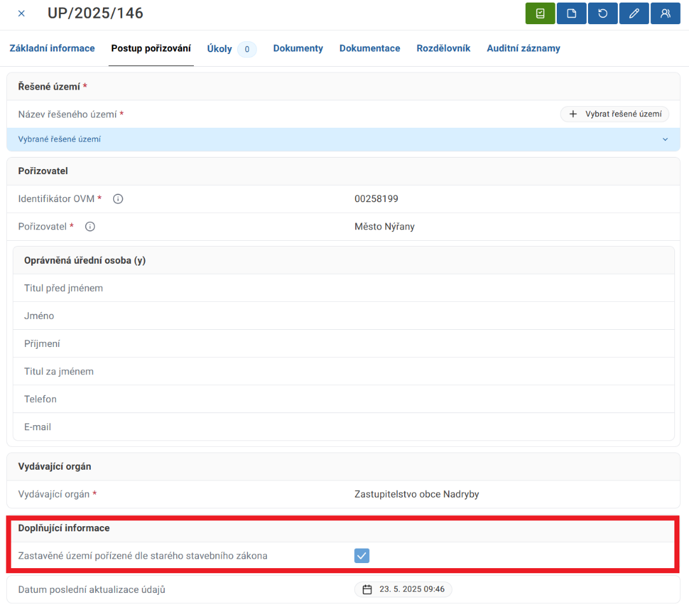
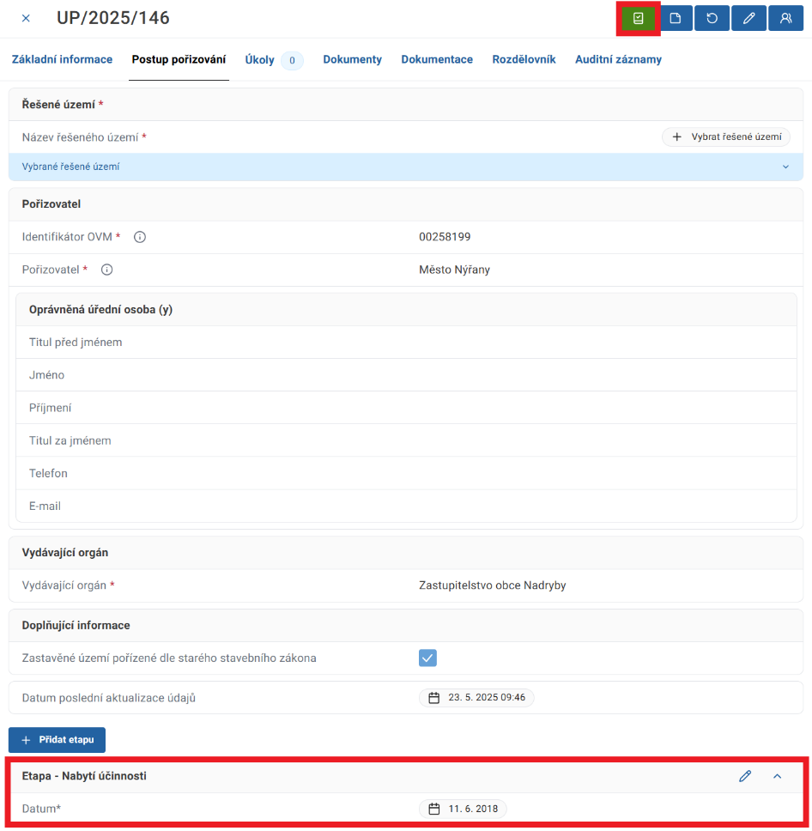
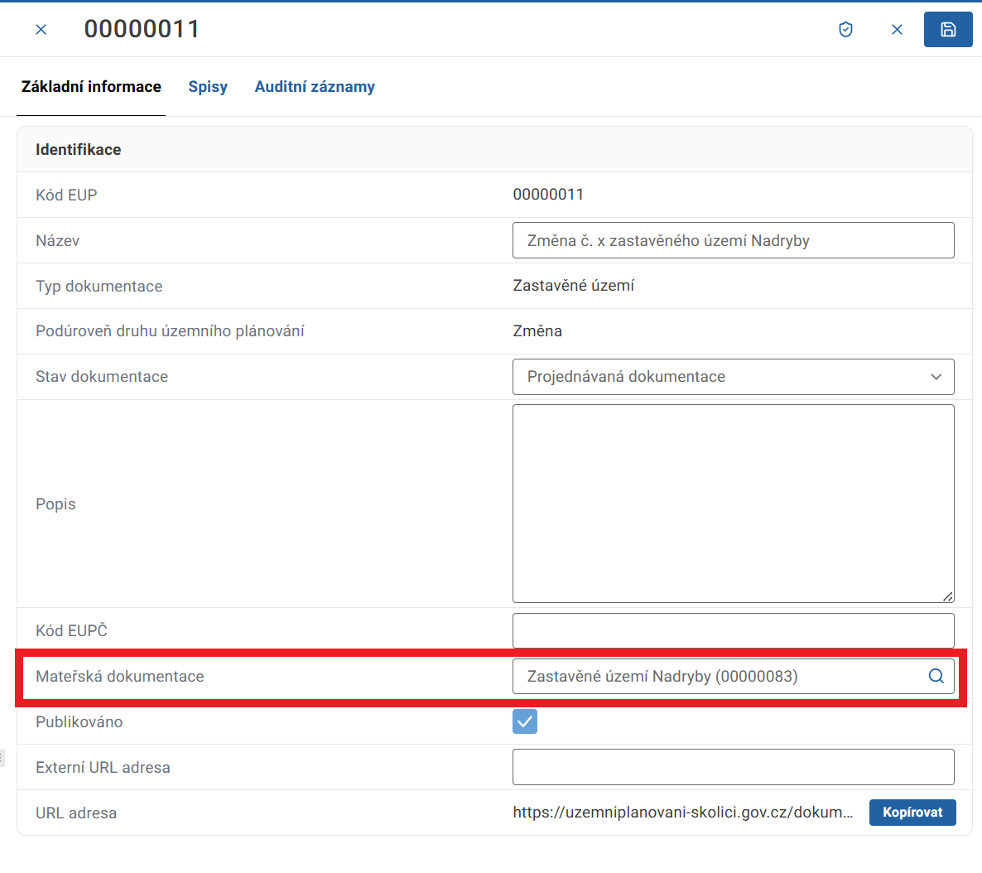
Evidence územního plánování – Specifika jednotlivých dokumentací
Zastavěné území – Zaevidování vymezení ZÚ dle starého SZ
Pro navázání změny vymezení ZÚ samostatným postupem je nutné zaevidovat mateřský záznam vymezení ZÚ (Založení dokumentu → založení spisu → založení záznamu EÚP)

Slide 28
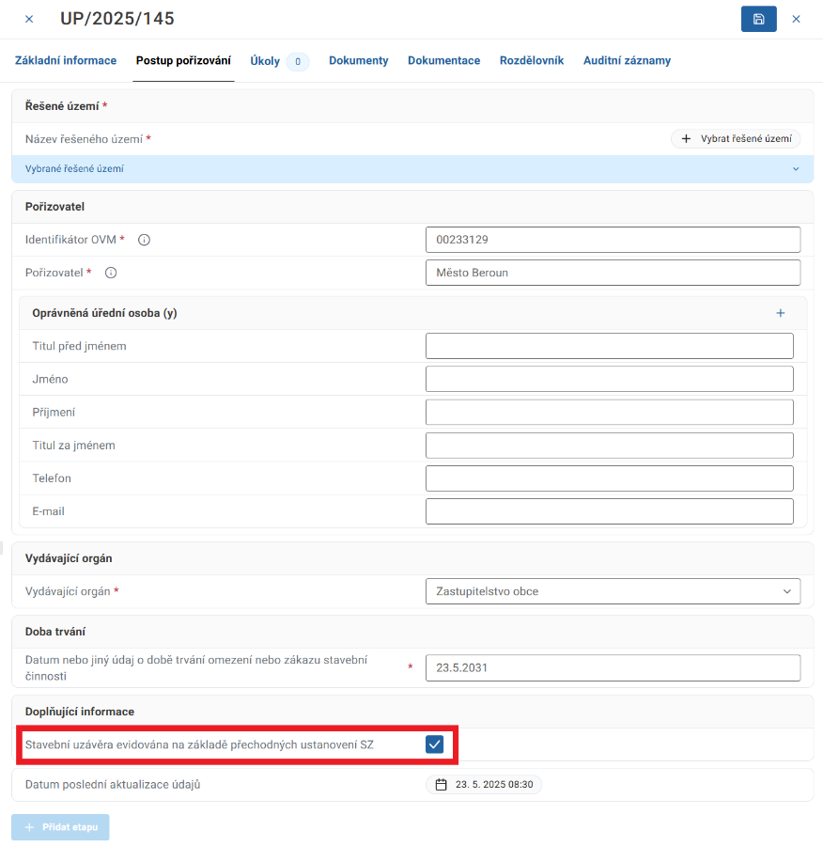
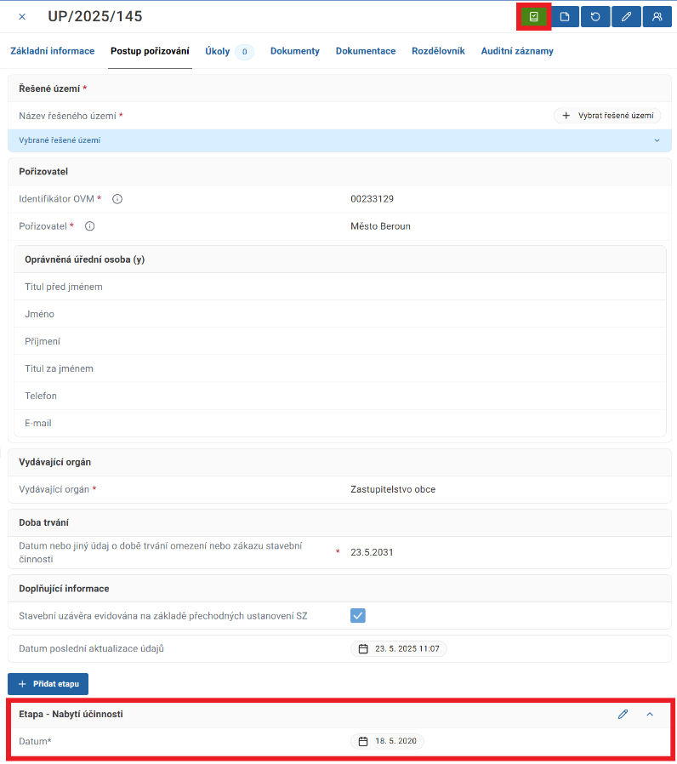

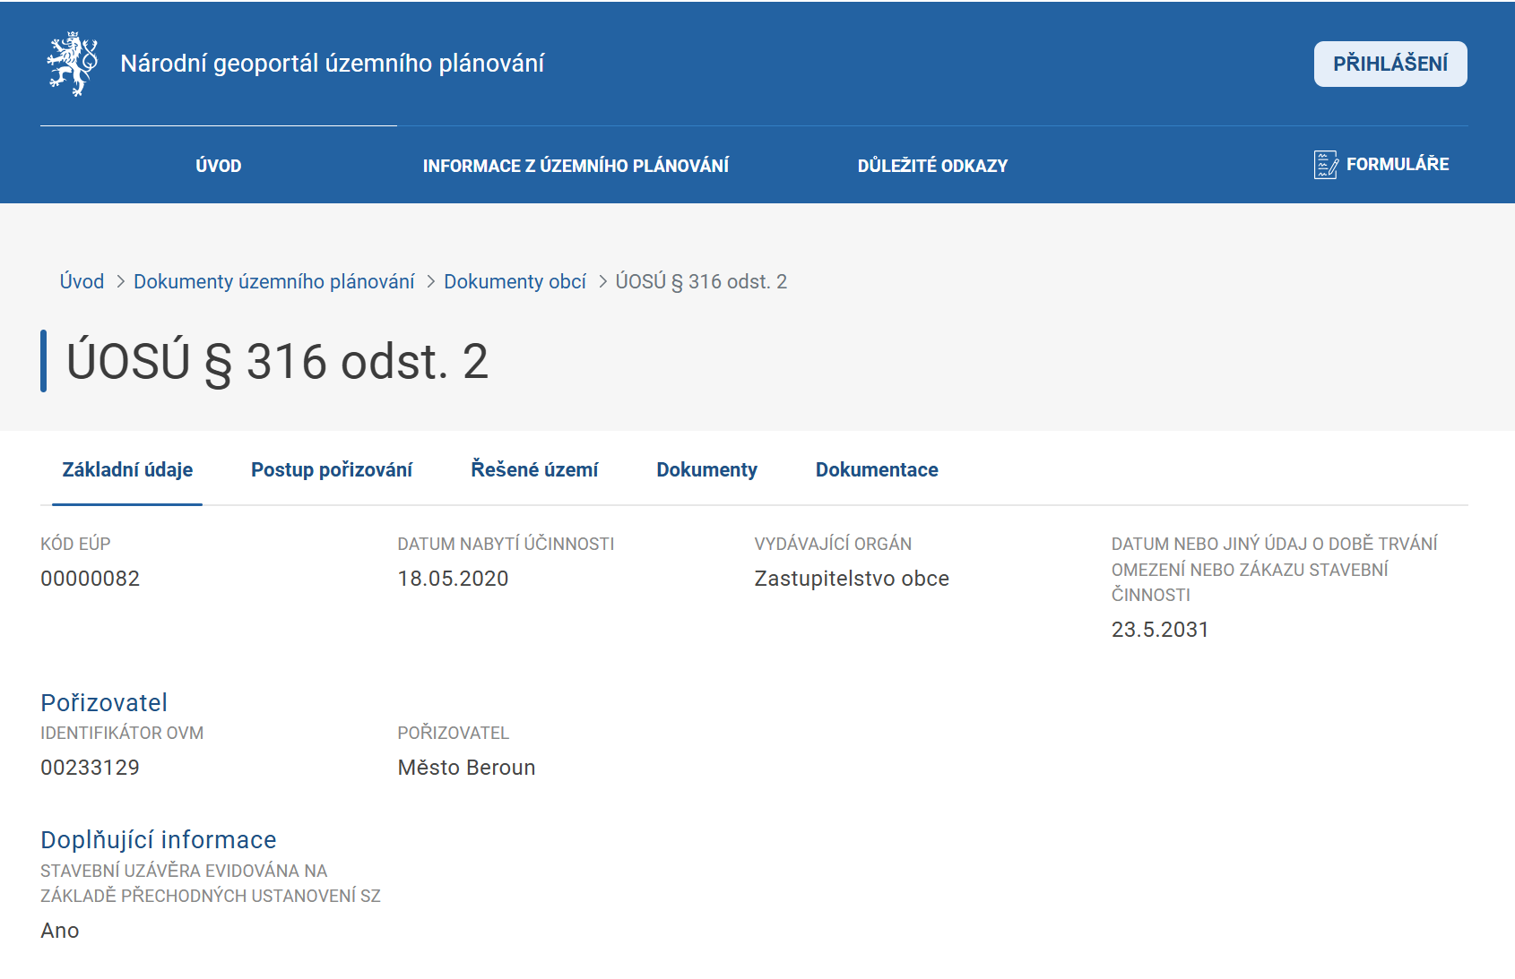
Evidence územního plánování – Specifika jednotlivých dokumentací
Územní opatření – Zaevidování stavební uzávěry na základě přechodných ustanovení
Zaevidování stavební uzávěry podle § 326 odst. 2 je nutné založit dokument → založit spis → založit záznam EÚP
Evidují se SÚ, které jsou nadále aktuální

Slide 29
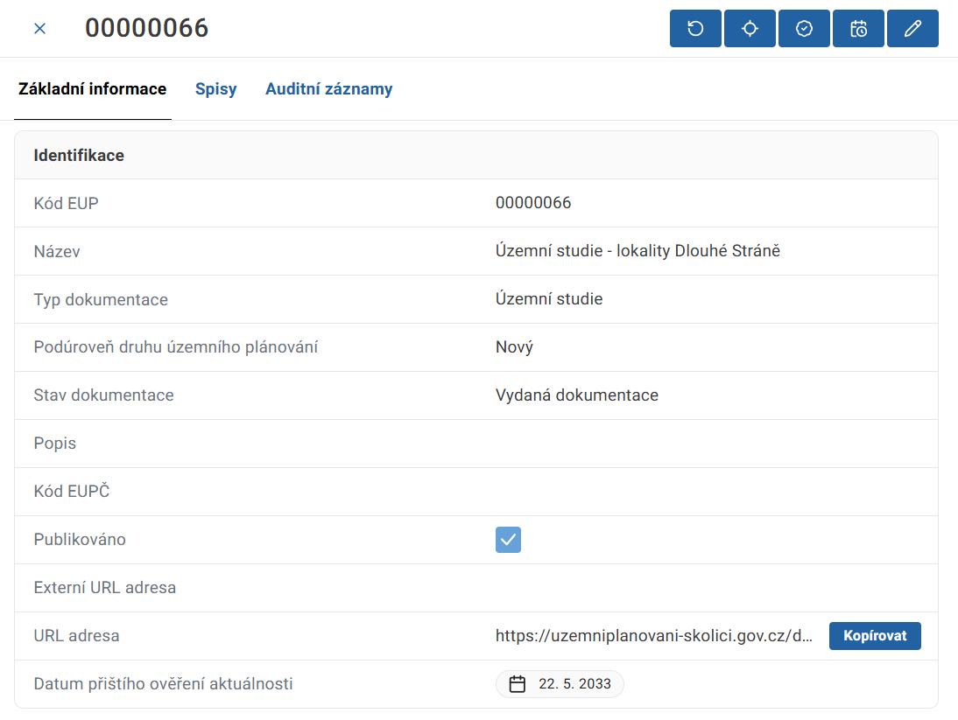
Evidence územního plánování – Specifika jednotlivých dokumentací
Územní studie – Prověření aktuálnosti
Ověření aktuálnosti možnosti využití územní studie se provádí na záznamu EÚP (nikoliv na spisu!)
Ověření aktuálnosti Ukončení platnosti

Slide 30
Školící prostředí
Evidence územního plánování
Dostupné na adrese:
  https://uzemniplanovani-skolici.gov.cz/
Přihlašování:
  Úředník – JIP/KAAS
  Zástupce pořizovatele – Identita občana
Role ve školícím prostředí = role v produkčním prostředí
  Úředník KÚ, OÚ ORP, OÚ I. a II. typu
    Záznamy EÚP v rámci dané organizace
  Zástupce pořizovatele
    Pouze vlastní záznamy
Plánovaný další rozvoj
MMR
  záznamy EÚP celé ČR
KÚ
  záznamy EÚP v rámci kraje
ORP
  záznamy EÚP v rámci ORP
OÚ I. a II. Typu
  pouze vlastní záznamy
Zástupce pořizovatele
  pouze vlastní záznamy

Slide 31
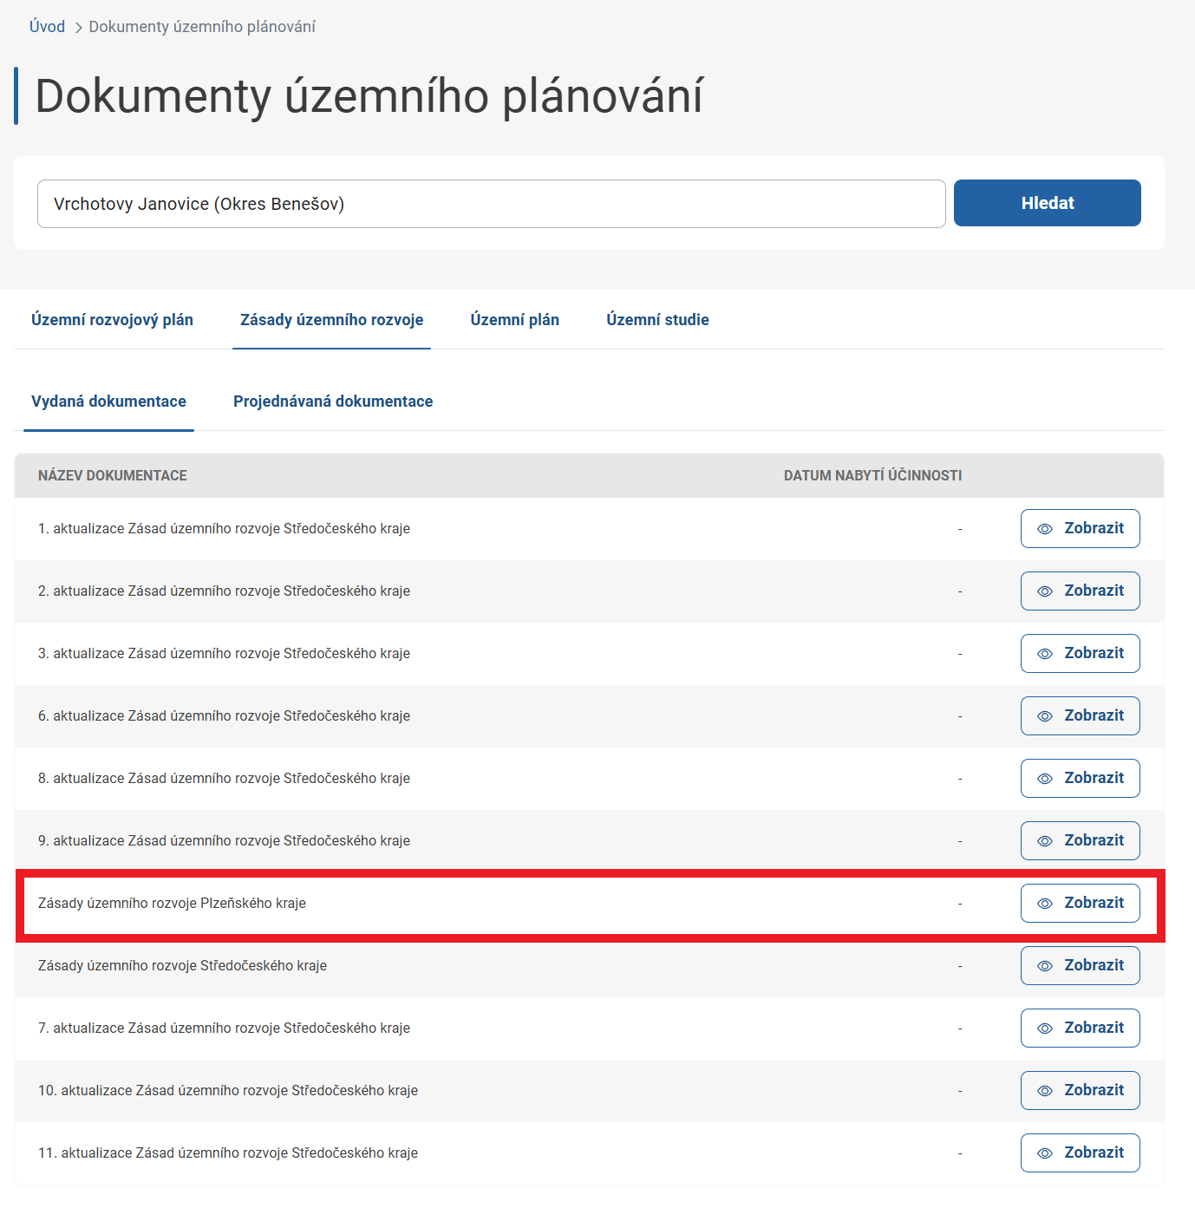
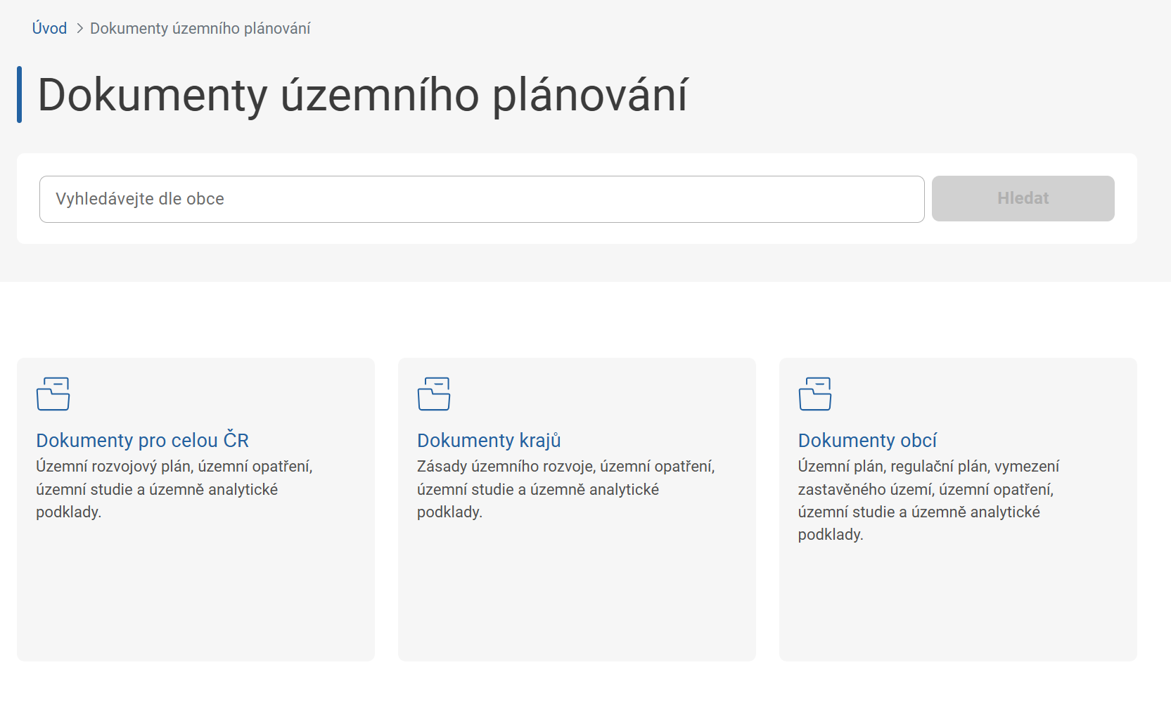
Nedostatky aktuální verze
Evidence územního plánování
Vyhledávání dokumentací na veřejné části NGÚP
  RÚIAN kód ORP x kód kraje

Slide 32
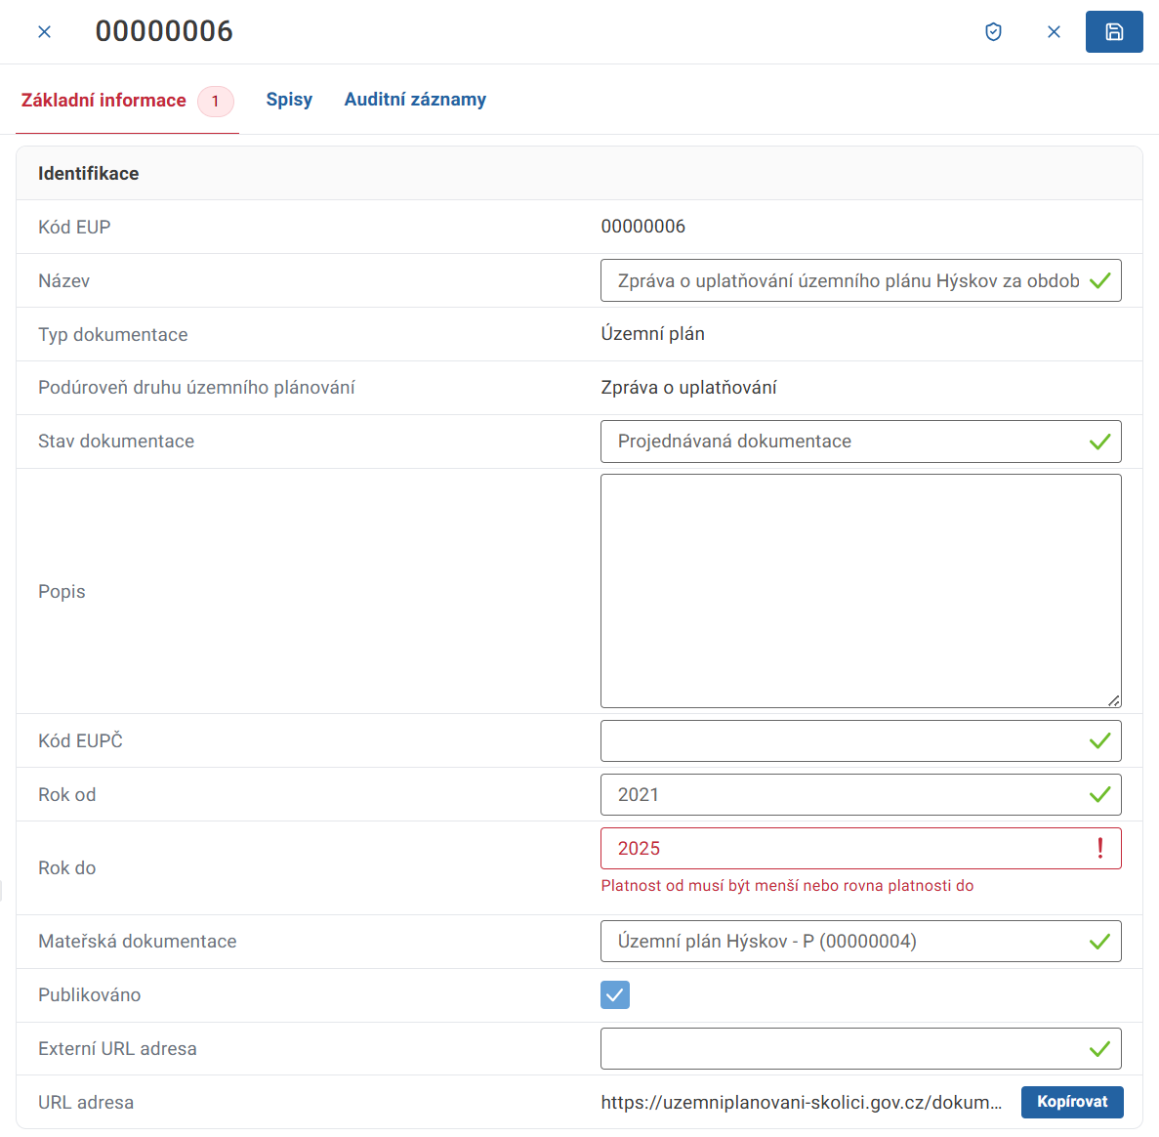
Nedostatky aktuální verze
Evidence územního plánování
Zpráva o uplatňování – záznam EÚP
  Rok od / rok do – špatně nastavena podmínka

Slide 33
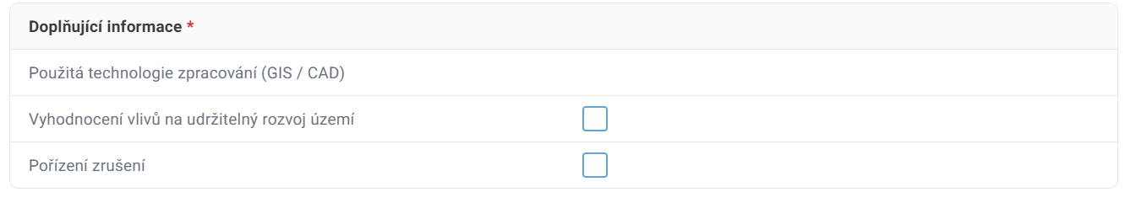
Nedostatky aktuální verze
Evidence územního plánování
Regulační plán – Doplňující informace
  Zobrazení VV URÚ

Slide 34
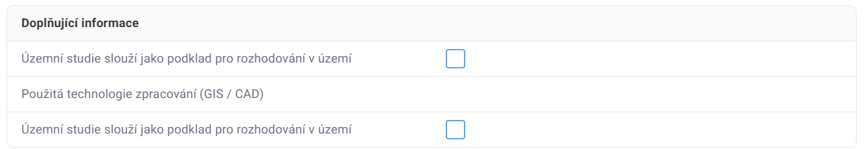
Nedostatky aktuální verze
Evidence územního plánování
Územní studie – Doplňující informace
  Zobrazení 2 stejných atributů – druhý má být: Územní studie je pořízena na základě požadavku územně plánovací dokumentace

Slide 35
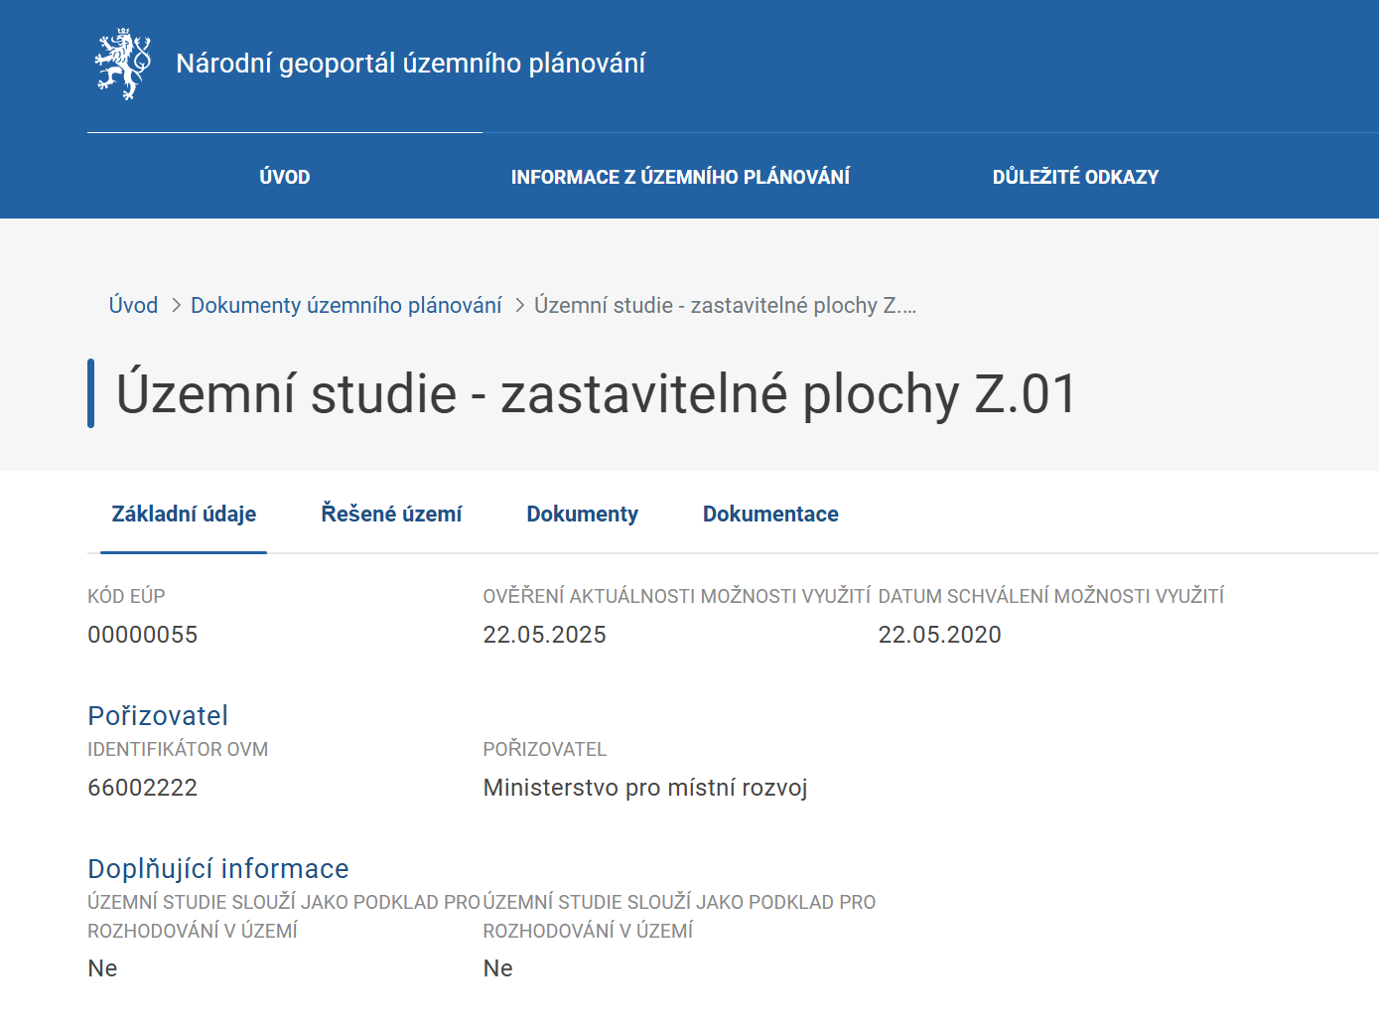
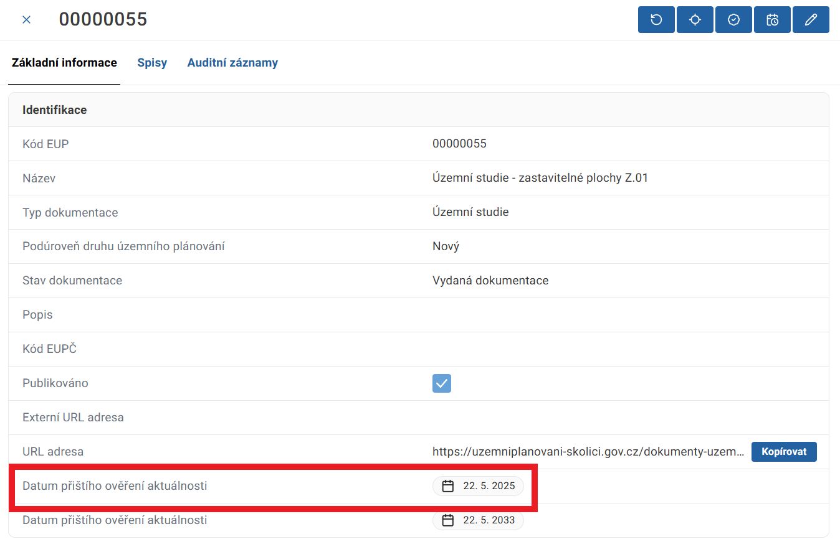
Nedostatky aktuální verze
Evidence územního plánování
Územní studie – ověření aktuálnosti – záznam EÚP
  Datum příštího ověření aktuálnosti = Datum ověření aktuálnosti

Slide 36
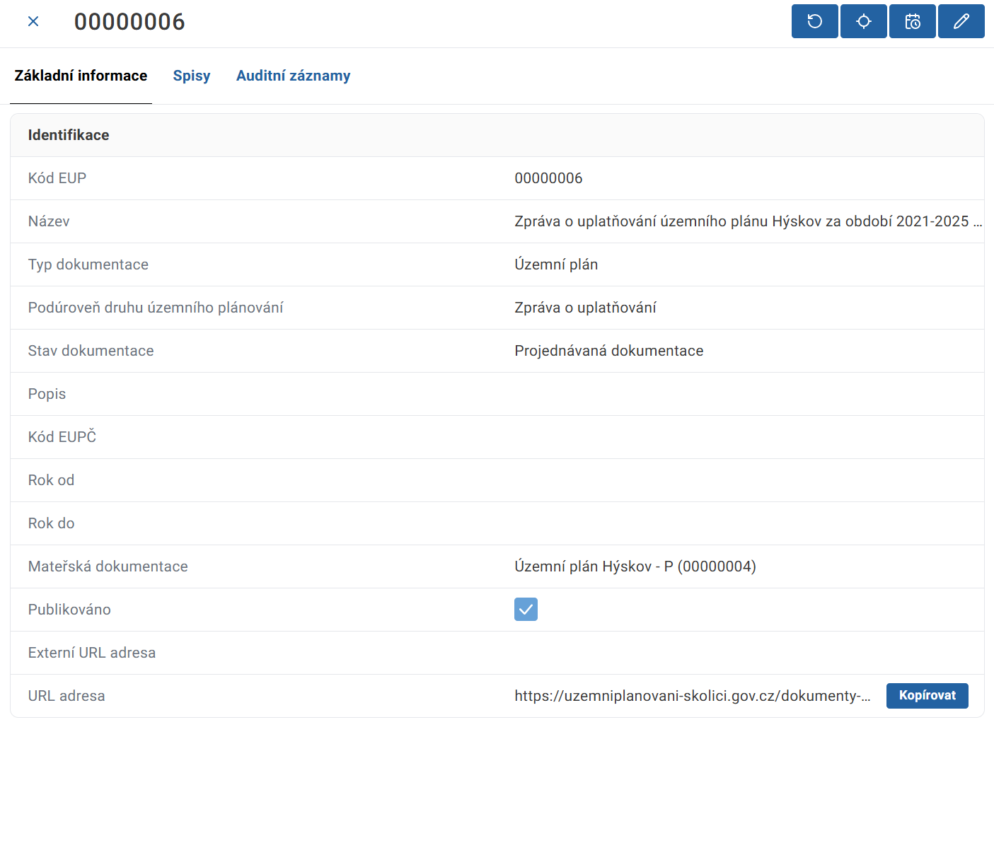
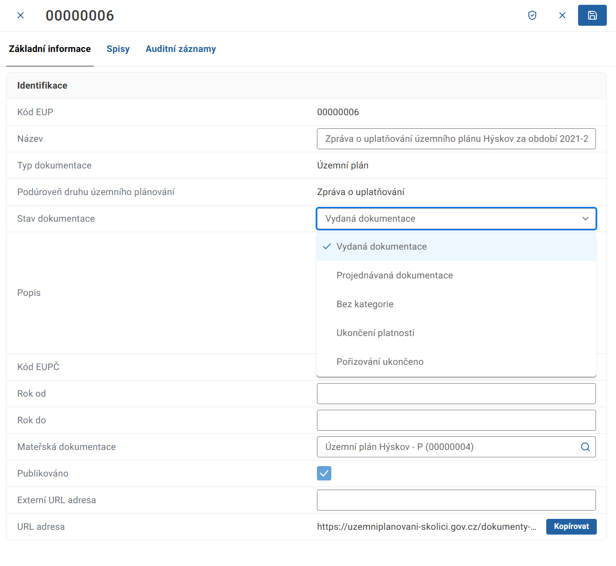
Nedostatky aktuální verze
Evidence územního plánování
Zpráva o uplatňování – Změna stavu dokumentace
Po zaevidování etapy Rozhodnutí schvalujícího orgánu s výsledkem Návrh zprávy schválen je nutné manuálně zeditovat stav dokumentace na záložce Základní informace na záznamu EÚP (nikoliv na spisu!) na Vydaná dokumentace

Slide 37
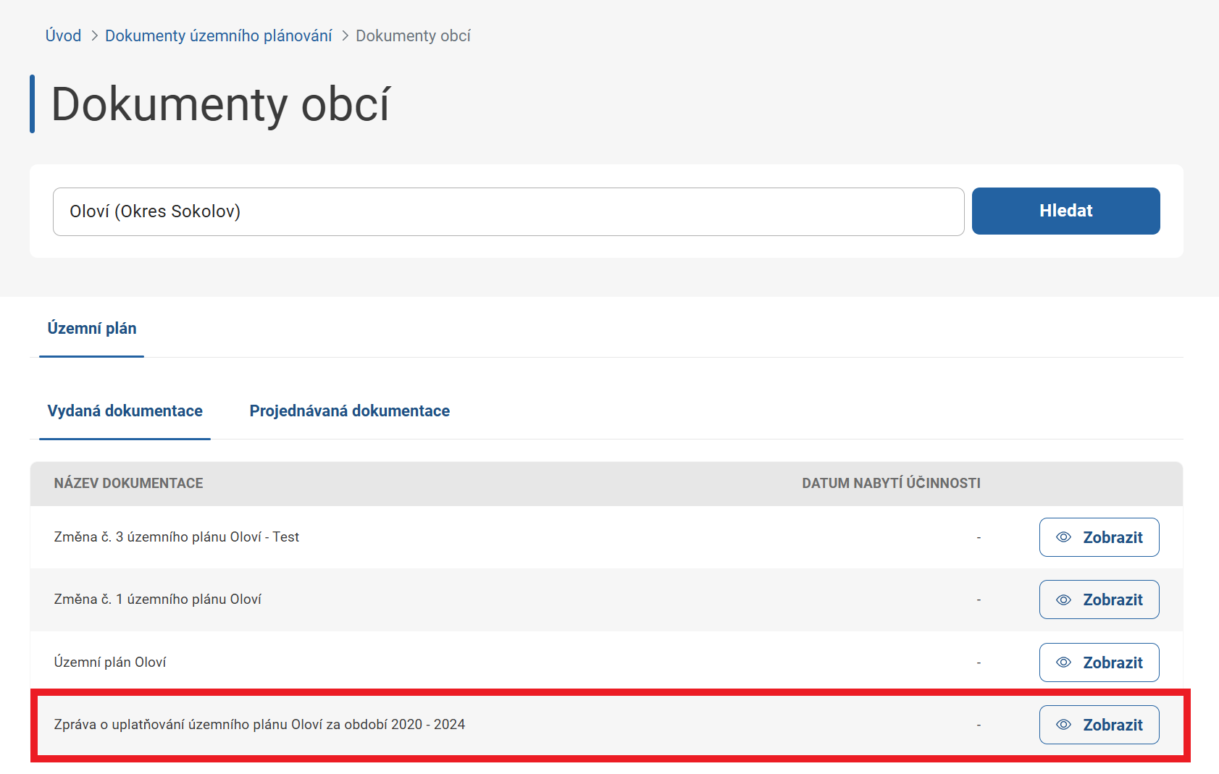
Nedostatky aktuální verze - Portál
Evidence územního plánování
Zpráva o uplatňování – zobrazení na portále
Zatím se nezobrazuje na samostatné záložce, řadí se to pod příslušnou ÚPD

Slide 38
Migrace dat EÚPČ do EÚP v NGÚP a její kontrola
Evidence územního plánování
  Předmětem migrace pouze záznamy o ÚPD, jejich změnách a ÚS (údaje o platných k 13.1. 2025, aktualizováno s údaji v EÚPČ k 7. 5. 2025)
  Zprávy o uplatňování se z EÚPČ nemigrují
  Kontrola záznamů ÚPD a ÚS – pokud bude chyba v migrovaných datech, která byla zadána do EÚPČ správně, zaslat eup@uzemniplanovani.gov.cz
  Předmět e-mailu: stručná identifikace chyby a název záznamu v evidenci Např: Oprava zaznamu NAZEV
Chybejici zaznam NAZEV
Tělo e-mailu: vždy uvést jednoznačnou identifikaci záznamu, kde je evidována chyba – ideálně poslat URL adresu z evidence územního plánování z AIS (případně portálu)
Např.: https://ais.uzemniplanovani-test.gov.cz/territorial-planning/evidence/f370ab81-8b58-4d65-a663-3ba98cdcd2fc
  Kontrolu a požadavek na opravu údajů zajistit nejpozději do 30.8.2025

Slide 39
Migrace dat EÚPČ do EÚP v NGÚP a její kontrola
Evidence územního plánování
  Pokud byla chyba na straně pořizovatele (chybné vložení údajů, chybný návrh na vklad údajů, nevložení údajů) nebo KÚ vkládajícího data, pořizovatel:
  Pro údaje, které měly být do EÚPČ vloženy na základě postupu dle zákona č. 183/2006 Sb. zajistí opravu údaje prostřednictvím EÚPČ, do EÚP budou převzaty z EÚPČ v rámci průběžné migrace dat
  Pro údaje, které mají být vloženy do EÚP v NGÚP na základě postupu dle zákona č. 283/2021 Sb. zajistí opravu údaje přímo v NGÚP
  Doplnění údajů, které jsou předmětem EÚP v NGÚP pro aktuálně pořizované dokumentace a zprávy na základě postupu dle zákona č. 283/2021 Sb.
  Prověřování stavebních uzávěr – pokud došlo v EÚP k založení "prověření„ nebo „zrušení“, kde výsledkem je "neaktuálnost" – ukončit platnost záznamu na EÚP
  Kontrolu a opravu údajů zajistit nejpozději do 30.8.2025

Slide 40
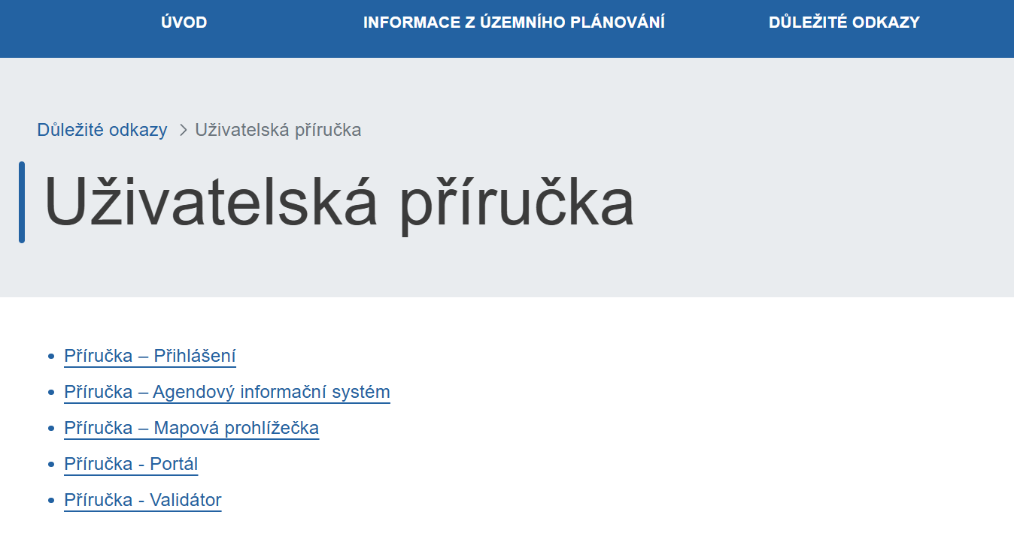
Příručky k NGÚP

Slide 41
Produkční a školící prostředí
https://uzemniplanovani.gov.cz/
https://uzemniplanovani-skolici.gov.cz/

Slide 42
Diskuze a dotazy

